Slide 1
Photonic Integrated Circuits
Lasers and leds
Assoc. Professor C. Mesaritakis

Slide 2
Content
Introduction
Basic mechanisms of lasing
Types of Lasers
Semiconductor Lasers
  Population Inversion and underlying effects
  P-I
  Rate equations
  Mode Locking
Types of Semicinductor Lasers
  DFB-DBR
  External cavity
  VCSELs
Applications …

Slide 3
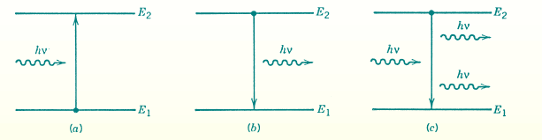
Basic Electron-Photon Mechanisms

Slide 4
Optical Transitions
If radiation with f > E_{g}/h is injected then absorption mechanism becomes dominant.
If population inversion occurs spontaneous emission becomes dominant
If an optical cavity is in place, optical feedback will give rise to a chain reaction of photons, allowing stimulated emission to become dominant.
Light Amplification by Stimulated Εmission of Radiation

Slide 5
Optical Absorption
If single wavelength (ideal) beam propagates through an area light intensity is provided by a are the losses per m Ι=Ι₀exp(-ax)
Rate of photon loss per volume and for a propagation of dx:
Ι = ρ c₀/n (n o δ.δ. του μέσου) so:

Slide 6
Population Inversion
If Ν₂>Ν₁ occurs by supplying energy to the optical system, then intensity increases
Ι=Ι₀exp(κx) με κ=-α>0
Nonethless in a two level system maximum is Ν₁=Ν₂(transpartency
Therefore in order to achieve lasing a 3-4 atomic system is required

Slide 7
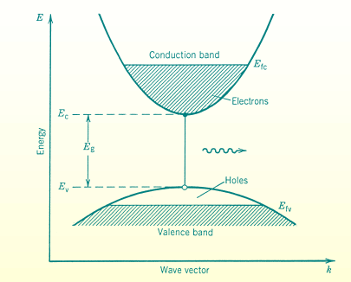
Optical Transitions in Semiconductors
Remember the difference in the wavefunction for gases and solids!!!!

Slide 8
Optical Transitions in Semiconductors
m_{r} effective mass ??? e-h
If there is an optical cavity and population inversion is achieved: R_{stim}>R_{abs}
F_{c}(E₂)>F_{v}(E₁)
E_{Fc}-E_{Fv} > E₂-E₁ > E_{g} ή eV_{g}< hν < eV_{a}

Slide 9
Key Events in Lasing
1916 ο Einstein explains stimulated emission
1958 οι Shawlow και Townes provide the fundamental principles of lasing
1960 o Maiman fabricates the first laser
1961 laser He-Ne (Α. Javan, W. Bennet, D. Harriott)
1962 diode laser from R. Hall
1963 Demonstration of CO2 laser from Patel
1970 UV molecule (H2) laser from R. Hodgson
1985 X-Ray laser from D. Mathews
1986 Ti:Sapphire laser fromMoulton
1994 Capasso developed the first quantum cascade laser
1996 VIS-blue laserαπό GaN (Nakamura)

Slide 10
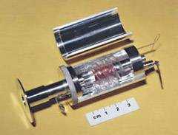
The first lasing structure
(Ruby Laser) από τον Maiman

Slide 11
Proof of Principle
A laser structure consists of:
  Active medium → (direct bandgap…),
  Pumping source (population inversion)
  An optical cavity that drives stimulated emission and acts as a frequency selection mechanism
Notes:
Η βάση της λειτουργίας μιας διόδου λέϊζερ έγκειται στη μείωση του εύρους του φάσματος εκπομπής με τη χρήση οπτικής κοιλότητας για να αυξηθεί η εκπομπή ορισμένων καταστάσεων φωτονίων (έτσι ένα λέϊζερ είναι μονοχρωματικό) και η χρήση εξαναγκασμένης εκπομπής για να αυξηθούν οι ρυθμοί επανασύνδεσης των ηλεκτρονίων και των οπών (έτσι ο χρόνος απόκρισης φτάνει και τα 50 GHz). Εξαιτίας της χωρικής συμφωνίας των εκπεμπόμενων φωτονίων η δέσμη λέϊζερ δεν έχει τόση διασπορά όση έχουν δέσμες από άλλες πηγές και έτσι μπορεί να εστιαστεί ώστε να δώσει πολύ υψηλή πυκνότητα.

Slide 12
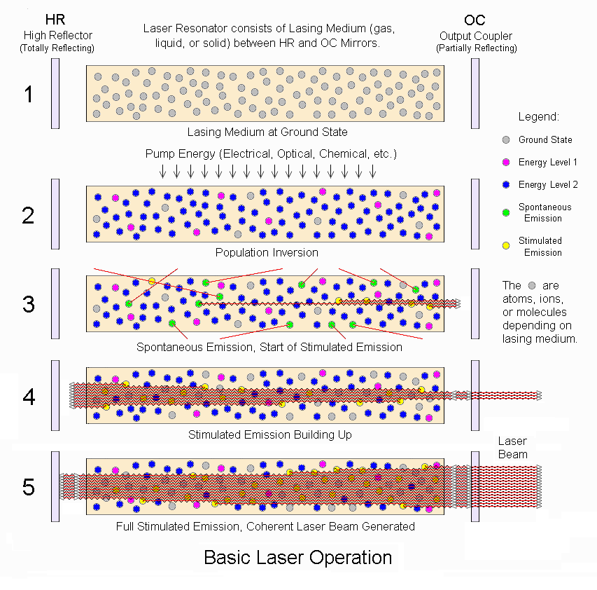
Regimes of Operation

Slide 13
Active Medium
Atomic systems: laser He-Ne, He-Cd.
Molecular systems: COB₂B, ArF και KrF, NB₂ laser
Liquids: dye laser
Dielectric: NdYAG αλλά και στο σύστημα Nd:glass.
Semiconductors: alloys of ΙΙΙ-V Ga, As, In, P

Slide 14
Optical Amplification
Αν Ι₀ η ενταση ακτινοβολίας συχνότητας ν, σε μια θέση x μέσα σε ένα υλικό η ακτινοβολία λόγω απορρόφησης και επανεκπομπής θα έχει ένταση:
όταν Ν_{j}>N_{i} αναστροφή πληθυσμών
α<0 ΟΠΤΙΚΗ ΕΝΙΣΧΥΣΗ της προσπίπτουσας
ακτινοβολίας
Η οριακή τιμή της πυκνότητας των φορέων στην οποία συμβαίνει αυτό είναι N₀ : transparency density -πυκνότητα διαφάνειας
for N < N₀ the medium absorbs light and is highly wavelength dependent.

Slide 15
Οπτική ενίσχυση - Lasing
Η διαδικασία της εξαναγκασµένης εκποµπής συµβάλλει στην ενίσχυση lasing. Για να έχουµε ενίσχυση πρέπει:
Το προσπίπτον φωτόνιο έχει ενέργεια ίση µε Ε₂-Ε₁. Τότε:
    Το παραγόµενο φωτόνιο έχει την ίδια συχνότητα µε το προσπίπτον
    Βρίσκονται εν φάσει και έχουν την ίδια πόλωση
    Τελικά έχουµε δύο φωτόνια ίδιας συχνότητας: σύµφωνη ενίσχυση του οπτικού κύµατος
Για την διέγερση ατόµων από την βασική ζώνη, αντιστροφή πληθυσµών, απαιτείται προσφορά ενέργειας από εξωτερική πηγή ρεύµατος: πηγή άντλησης
Notes:
Αυτό που κάνει δυνατή την ύπαρξη ηµιαγώγιµων διόδων είναι η
ιδιότητα των ηλεκτρονίων σθένους να απορροφούν ενέργεια και
να υπερπηδούν το ενεργειακό κενό.

Slide 16
Pumping
Room temperature can not cause population inversion (fermi level!)
It can be easily achived if we forward bias a simple PN junction, allowing the accumulation of electrons at the conduction band
The excited electrons recombine with holes at the valance band allowing the generation of photons

Slide 17
Optical Feedback

Slide 18
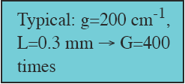
Optica Feedback
Τελικά μετά από κ ανακλάσεις:
κ: number of roundtrips
Γ: confinement factor (~0.4)
g: gain of the material
α: losses (absorption, scattering, mirrors)
2πLn/λ : single pass phase
n: refractive index
R: Reflectivity

Slide 19
Optical Feedback
Optical power increases with pumping
Coherent nature of the effect allows the increase of power with the power of two of each contribution
One of the two mirrors should be semi-transparent
Gain should match losses
Superposition creates maxima→ longitudinal modes
Με απόσταση:

Slide 20
Lasing Threshold
Lasing is achieved after multiple passes, when:
As pumping increases, more free carriers accumulate in the valance band, thus reducing the refractive index This reduces the distance between the longitutional modes
In general:

Slide 21
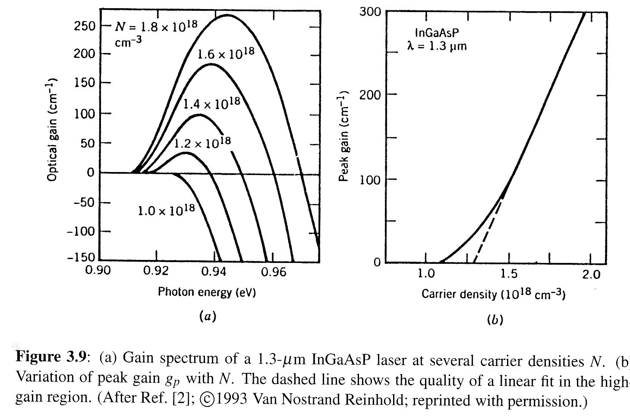
Optical Gain (G)
G is proportional to R_{stim}-R_{abs}
Can be computed or estimated through experiemnts
Depends on carrier density Ν and Gmax ισχύει:
g_{p}(N)=σ_{g}(N-N_{τ})

Slide 22
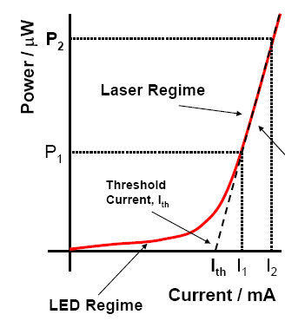
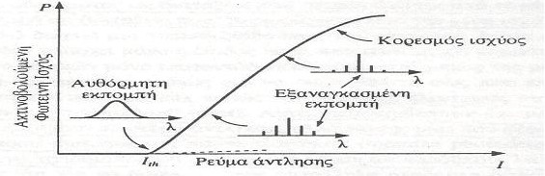
P-I curve
Linewidth reduction
side-mode suppression
Central wavelength moves towards lower wavelengths
the slope is the external quantum efficiency (what is the internal?)

Slide 23
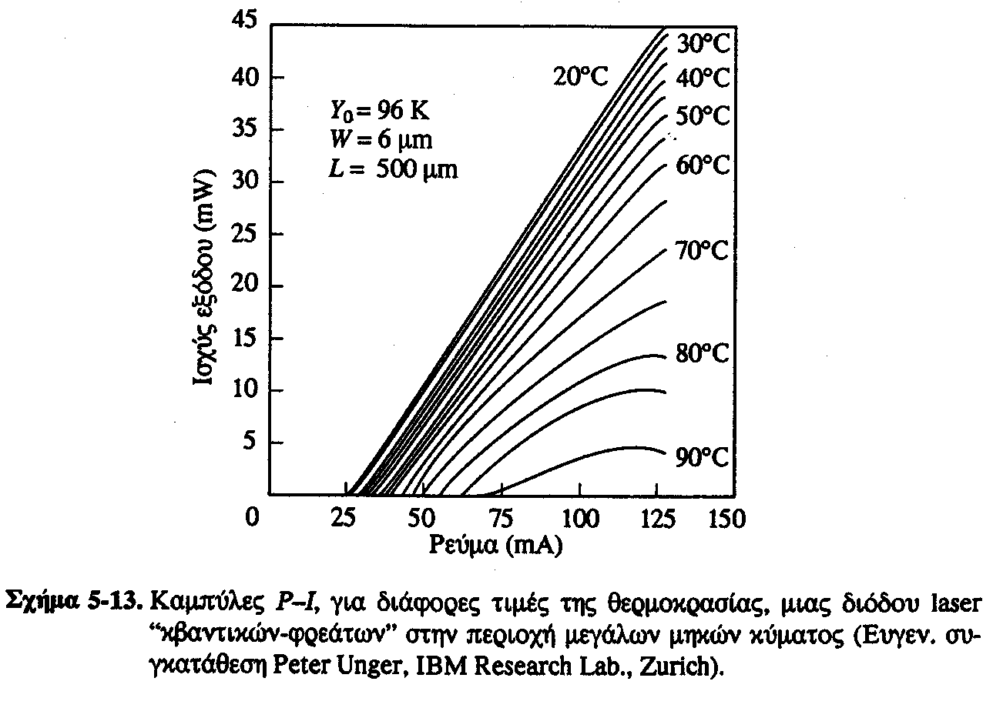
Temperature dependence
Long-wavelength emitting diodes are more sensitive to temperature variations ?????

Slide 24
Noise in Laser
Phase Noise: the most dominant cause for non-zero linewidth. It is caused due to the existence of spontaneous emission that allows the generation of photons with random phase.
Relative Intensity Noise – RIN: it is a type of signal-to-noise ratio that is defined as the amplitude of variations at the output versus the mean output power (dB/Hz)
Typical RIN are:
  FP -125 εώς -130 dB/Hz
  Laser DFB έχει τιμές κάτω από -155 dB/Hz … why is it smaller?????
  example:if a laser has RIN= -130dB/Hz and the overall bandwidth is 1 MHz then the SNR will be 70dB .

Slide 25
Longitudinal Modes
  Defined by the cavity (refractive index-length): κλ/2=L, κ=1,2..
  From the spectral response of gainG=G(ν)
  For each integer κ a single mode is defined!

Slide 26
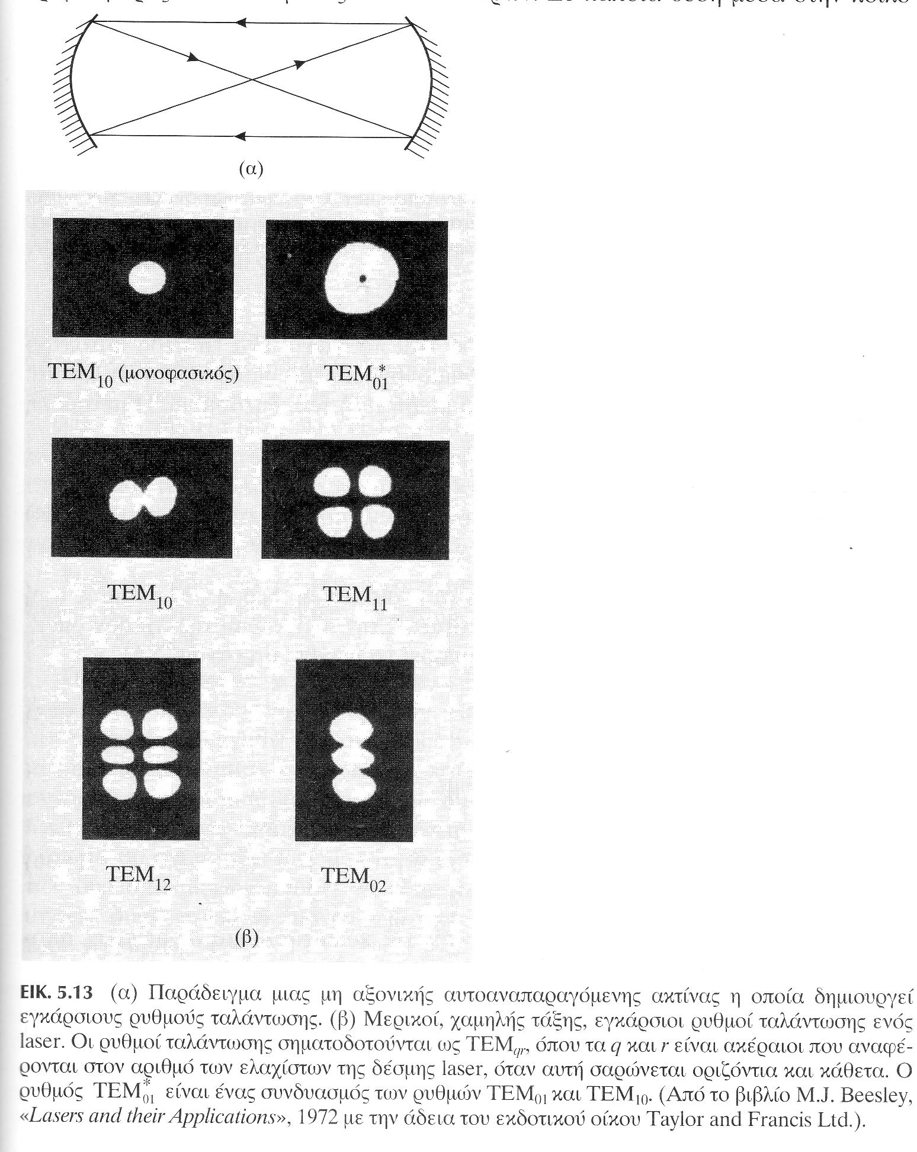
Transverse Modes!!

Slide 27
Μονορυθμική λειτουργία
Όταν απαιτείται από το laser φασματική καθαρότητα
CW λειτουργία σε ένα μόνο διαμήκη και εγκάρσιο ρυθμό με:
Μείωση του μήκους L της κοιλότητας
Τοποθέτηση διαφραγμάτων στη κοιλότητα
Χρήση QW και ετεροδομών, φίλτρων DFB - DBR (ημιαγωγικά Lasers)

Slide 28
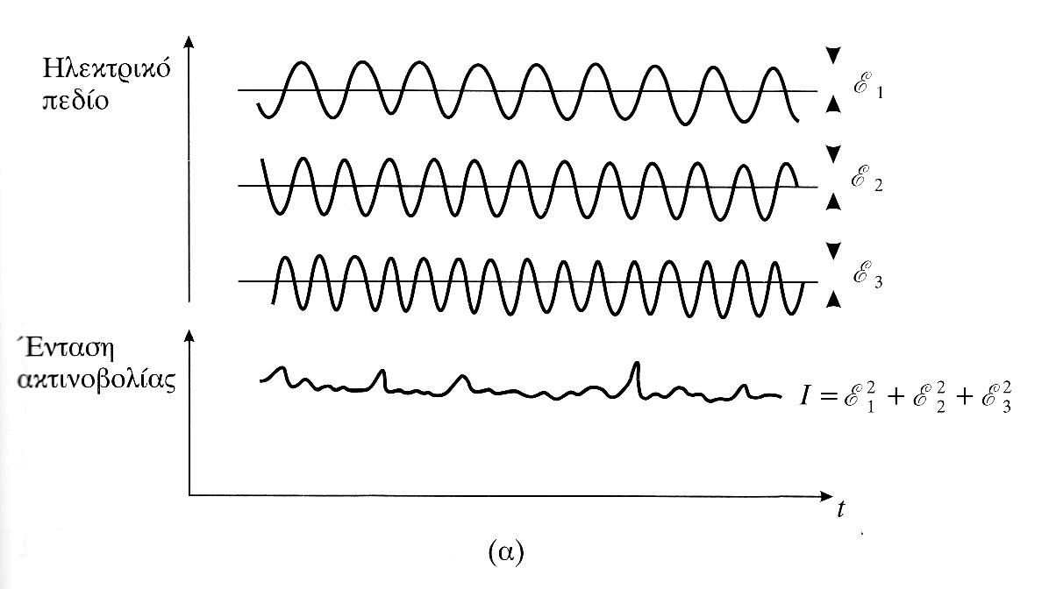
Παλμική λειτουργία- Εγκλείδωση ρυθμών
Εγκλείδωση ρυθμών: τεχνική για την παραγωγή περιοδικών , υψηλής ισχύος, μικρής χρονικής διάρκειας παλμών laser
Ένα laser εν γένει μπορεί να υποστηρίξει πολλούς ρυθμούς ταυτόχρονα
Η έξοδός του θα εξαρτάται από τα πλάτη, τις συχνότητες και τις σχετικές φάσεις δn των ρυθμών

Slide 29
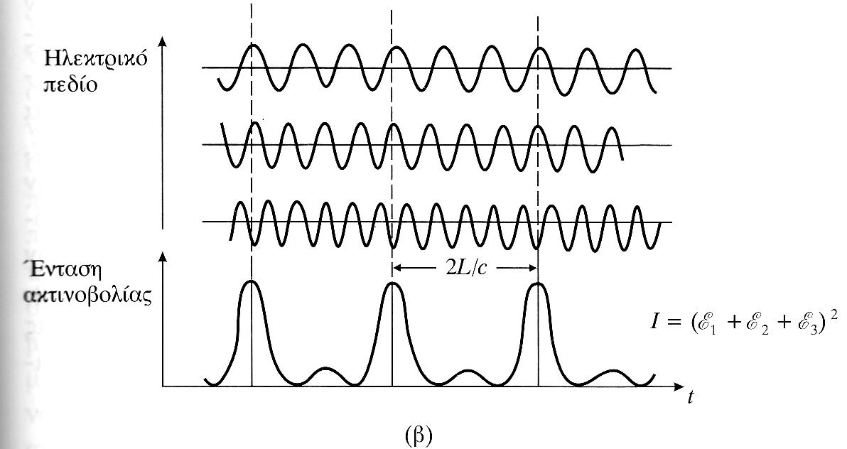
Παλμική λειτουργία
εστω ότι αναγκάζουμε τους διάφορους ρυθμούς να διατηρήσουν την ίδια σχετική φάση δηλ. δn=δ
Η ολική ένταση προκύπτει προσθέτοντας τα πεδία:

Slide 30
Εγκλείδωση ρυθμών
Η εγκλείδωση ρυθμών επιτυγχάνεται:
Ενεργητικά: διαμορφώνοντας την απολαβή της κοιλότητας σε μια συχνότητα ίση με την διαφορά συχνοτήτας των ρυθμών δf=c/2L
Παθητικά: με τη χρήση χρωστικών που απορροφούν ακτινοβολία

Slide 31
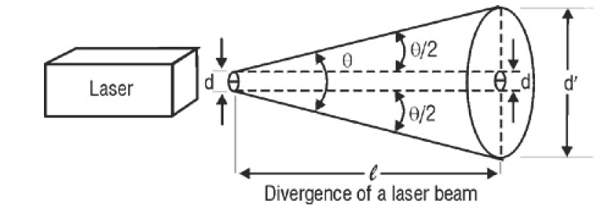
Basic Properties of Laser Structure
Directionality: θ=λ/D
Linewidth δλ
Coherence length
Brightness (power/m2)
Number of modes
Central emission
Quantum Efficiency (external)
Power consumption – thermal
Noise properties

Slide 32
ΧΑΡΑΚΤΗΡΙΣΤΙΚΑ ΦΩΤΟΠΗΓΩΝ για τηλεπικοινωνίες
Οι φωτοπηγές που χρησιμοποιούνται στα οπτικά συστήματα μετατρέπουν το ηλεκτρικό σήμα (τάση ή ρεύμα) σε οπτικό και πρέπει να ικανοποιούν τις ακόλουθες απαιτήσεις:
Εκπομπή ακτινοβολίας στην περιοχή όπου η οπτική ίνα παρουσιάζει τη μικρότερη απορρόφηση και διασπορά
Χρήση απλού τρόπου διαμόρφωσης
Γραμμική Μετατροπή της ηλεκτρικής ισχύος σε οπτικό σήμα και σύζευξη με την οπτική ίνα με τον πιο αποτελεσματικό τρόπο
Μονοχρωματικότητα
Έλεγχος του εκπεμπόμενου μήκους κύματος της πηγής με την επιβολή μιας τάσης ή ενός ρεύματος
Χαμηλό κόστος

Slide 33
Τα LED ως πηγές φωτός
Στα LED:
H φασματική έξοδος είναι διευρυμένη κατά ~KT
Η χρονική απόκριση περιορίζεται από την αυθόρμητη εκπομπή, δηλαδή από το χρόνο επανασύνδεσης των ηλεκτρονίων με τις οπές
Έτσι η χρήση των φωτοδιόδων LED περιορίζεται σε εφαρμογές που απαιτούνται χρόνοι διαμόρφωσης μικρότεροι από 1 GHz.
Κυρίως δηλαδή σε εφαρμογές απεικόνισης

Slide 34
Typical Semiconductor
Laser
Typical PN diode
Forward Biasing
III-V materials direct energy bandgap
Electrical pumping
Heterostructure (optical guiding)
QW-Qwires-QDs

Slide 35
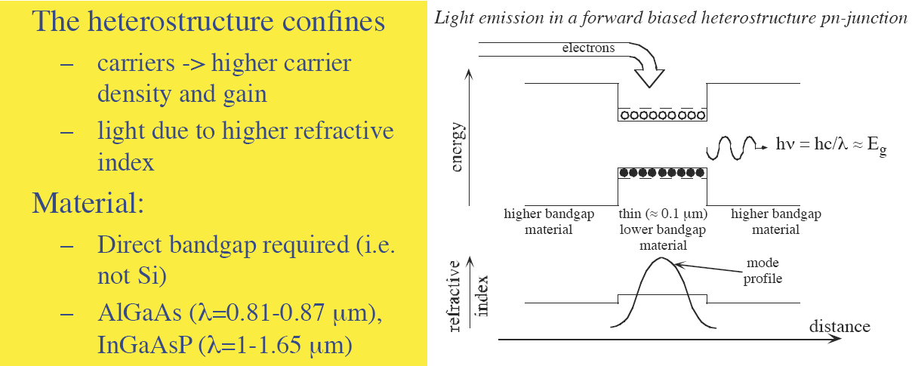
Hetrojunction as Lasers ….

Slide 36
Laser Fabry -Perot
Οι δομές αυτές λέγονται laser F-P :
Υποστηρίζονται συγκεκριμένα μήκη κύματος
Αυτά αποτελούν τους διαμήκεις τρόπους του laser (longditudinal modes)

Slide 37
Longditudinal modes
Επιτρεπόμενοι τρόποι
Μη Επιτρεπόμενοι τρόποι

Slide 38
Απολαβή υλικού και τρόποι

Slide 39
Mode spacing
Phase condition for lasing:
Using β=2πn/λ and λ= c/ν:
Αντικαθιστώντας Δν/ν=Δλ/λ και c= λν:
Φασματικό εύρος γραμμής linewidth

Slide 40
Fabry-Perot (FP) Laser
Multiple longitudinal mode (MLM) spectrum
“Classic” semiconductor laser
  First fiberoptic links (850 or 1300 nm)
  Today: short & medium range links
Key characteristics
  Most common for 850 or 1310 nm
  Total power up to a few mw
  Spectral width 3 to 20 nm
  Mode spacing 0.7 to 2 nm
  Highly polarized
  Coherence length 1 to 100 mm
  Small NA (→ good coupling into fiber)
P _{peak}
P
Threshold
I
Notes:
Fabry-Perot lasers are the first type of semiconductor lasers to enter the communication market. Also known as multi-longitudinal mode lasers, they produce highly polarized, coherent and low divergence beams.
Low spectral width and high optical power enable FP lasers to be used in longer transmission distances. Typical telecom links span about 30 km.
Unlike LEDs, lasers operate beyond a threshold condition for normal stimulated emission. Below the threshold, the optical power is negligibly small and the spectrum looks similar to that of an LED. Furthermore, high speed modulation works only above the threshold. Semiconductor lasers need ~10 ns to ~10 µs turn-on time when started below the threshold.

Slide 41
Laser DBR και DFB
Σε πολλές περιπτώσεις στις τηλεπικοινωνίες θέλουμε δλ→0
Δηλαδή λειτουργία με ένα μόνο διαμήκη τρόπο
Χρειαζόμαστε μια κοιλότητα ( οπτικό φίλτρο) με μεγαλύτερη επιλεκτικότητα
Χρησιμοποιούμε οπτικά φίλτρα τύπου:
  Distributed Bragg Reflector (DBR)
  Distributed BraggFeedback (DFB)

Slide 42
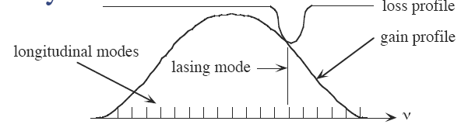
Optical Filters … a recap
Portion of the light is reflected at each interface
Only for one wavelength can a coherent addition be performed
Wavelength satisfying the Bragg Condition,
λ_{B}: 2Λn_{eff}=λ_{B}
n_{eff} is the effective index of the waveguide core
Very narrow bandwidths are possible
To force single-mode lasing one introduces a wavelength dependent cavity loss

Slide 43
To force single-mode lasing one introduces a wavelength dependent cavity loss

Slide 44
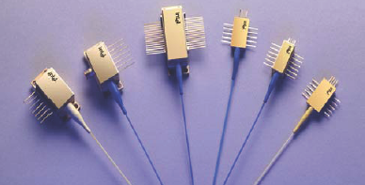
Laser DBR
Active region is terminated by a Bragg Reflector
Can use either a single ended grating or have a grating on both ends.
Can be made tunable

Slide 45
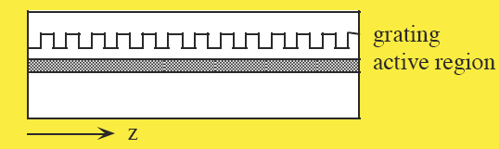
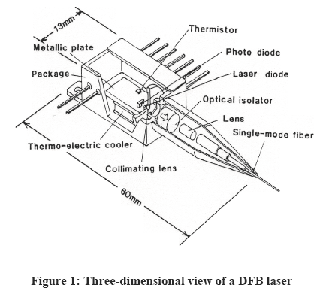
DFB Lasers
Wavelength λ = 2 n_{eff} Λ
Bragg grating placed in the vicinity of the active region
Feedback takes place throughout the laser cavity
Bragg condition must satisfied
Narrow linewidth operation
Wavelength tuning is possible by heating the grating
Most communication lasers are DFB lasers
Grating period ≈ 240-245 nm!!

Slide 46
Distributed Feedback (DFB) Laser- Σύνοψη
Single longitudinal mode (SLM) spectrum
High performance telecommunication laser
  Most expensive (difficult to manufacture)
  Long-haul links & DWDM systems
Key characteristics
  Mostly around 1550 nm
  Total power 3 to 50 mw
  Spectral width 10 to 100 MHz (0.08 to 0.8 pm)
  Sidemode suppression ratio (SMSR): > 50 dB
  Coherence length 1 to 100 m
  Small NA (→ good coupling into fiber)
P _{peak}
SMSR
Notes:
Distributed Feedback Lasers are the highest performance lasers available today. They emit radiation in only one longitudinal mode. The laser cavity is designed with gratings along the active layer. This enables, ideally, one wavelength component to propagate along the cavity and stimulate radiation only at that optical frequency.
Like the FP laser, DFB laser produces a highly polarized, low divergent and high power beam. Due to the narrow spectral width, it can be used in long haul fiber optic links; narrow linewidth also enables many lasers to be optically multiplexed. DFB lasers form the core of DWDM systems (more on that later).

Slide 47
Laser κβαντικού φρέατος I
Δομή κβαντικού φρέατος: πολύ λεπτό στρώμα ημιαγωγών αύξηση πυκνότητας καταστάσεων στο χαμηλότερο σημείο της ζώνης αγωγιμότητας και στο ψηλότερο της ζώνης σθένους
  Εύκολη αντιστροφή πληθυσμών
  Χαμηλό ρεύμα κατωφλίου
  Χαμηλή θερμοκρασιακή ευαισθησία
  Μικρός ενεργός περιοχή
  Μικρός περιορισμός του οπτικού mode

Slide 48
Laser κβαντικού φρέατος II
Για να αναιρεθούν τα μειονεκτήματα χρησιμοποιούνται δομές πολλαπλών κβαντικών φρεάτων MQW - ΜultiQuantum Wells
MQW: πολλα QW αλληλοπαρατίθενται ενώ μεταξύ τους παρεμβάλλονται στρώματα απομόνωσης
  Μεγαλύτερη ενεργός περιοχή

Slide 49
VCELS
Συγκεντρώνουν τον optical mode σε περιοχή διαμέτρου 3μm (Μονότροπη - εγκάρσια λειτουργία)
VCSEL: Vertical Cavity Surface Emitting Laser.
  Replaces the traditional edge emitting geometry with a surface emitter
  Gives a VERY short cavity length
  Widely spaced longditudinal modes – well outside the gain bandwidth.
  Single mode operation
  Current injected through a shaped contact
  Small size gives efficient operation and high switching speeds
  Circular output well matched to fibre.
  On-chip testing possible for cheap production.
  Still difficult to obtain long wavelength operation, but rapidly becoming the most import laser source for datacomms applications.

Slide 50
Vertical Cavity Surface Emitting Lasers (VCSEL)- Σύνοψη
Distributed Bragg Reflector (DBR) Mirrors
  Alternating layers of semiconductor material
  40 to 60 layers, each λ / 4 thick
  Beam matches optical acceptance needs of fibers more closely
Key properties
  Wavelength range 780 to 980 nm (gigabit ethernet)
  Spectral width: <1nm
  Total power: >-10 dBm
  threshold current < 1-mA.
  Coherence length:10 cm to10 m
  Numerical aperture: 0.2 to 0.3
p-DBR
active
n-DBR
Notes:
VCSELs are used in datacomm applications. These lasers provide radiation in the 850 nm region. Distributed Bragg reflectors are used to reflect a very narrow range of wavelengths, allowing the laser cavity to selectively amplify a narrow range. Spectral widths are narrower than FP lasers but wider than DFBs. They also provide single longitudinal mode beams.

Slide 51
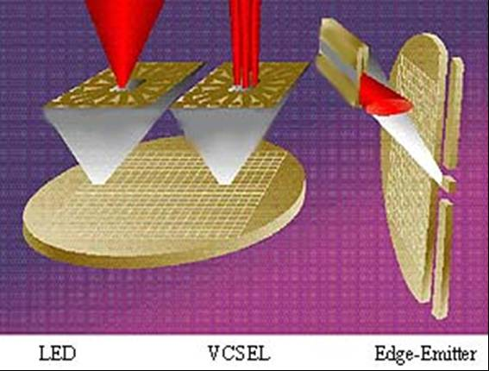
EEL και VCSELs
Edge-emitting laser (EEL). Το μέγεθος ενός EEL είναι 2-μm wide and 500-μm long (laser chip: 500 x 500 x 10 μm). Μειονέκτημα των EEL δεν τεστάρονται μέχρι να κοπούν σε μικρά chips.
VCSEL: Οι ανακλαστήρες (cavity mirrors) και η ενεργός περιοχή (gain region) αναπτύσσονται με απλή επιταξία σε ένα διαμέτρου 50-75-mm substrate. Οι ανακλαστήρες είναι ουσιαστικά DBR, και σχηματίζονται με ανάπτυξη λ/4 layers ημιαγωγών με εναλλασσόμενους δ.δ. n1,n2.
Στα EEL το μήκος κύματος λειτουργίας ελέγχεται από την απολαβή υλικού (gain peak), στα VCSEL ελέγχεται από το συντονισμό των DBR mirrors
This highly wavelength stability makes VCSELs ideal for absorption or transmission sensing of certain chemicals
Compared to EEL, VCSEL has four orders of magnitude shorter gain-path length of approximately ~10-30-nm. A typical value for the single pass gain in a VCSEL is less than 1 %. When creating a VCSEL the most critical part are still the mirrors, which contains up to 60 pairs of semiconductors with different composition and whose thickness precision is required to be within a fraction of a percent.
The VCSEL has testing and packing process comparable with the ones for LED, which makes it the lowest cost semiconductor ever manufactured and the technology of choice for LANs.
Until today’s date there isn’t any single-mode VCSEL structure with high repeatability and manufacurability

Slide 52
Long-wavelength VCSELs
For fiber optical communication purposes VCSELs emitting in the 1.3-1.55 μm region (long-wavelength) are used
It has been difficult to fabricate a monolithic semiconductor DBR for a long-wavelength VCSEL. The main reason is that the difference in refractive indexes for the fabrication materials are very small, about half the difference of that used for shorter wavelength VCSEL.
There has been two approaches made to overcome this problem, the use of wafer-fused GaAs/AlAs mirrors and the use of dielectric mirrors. Both approaches lead to very promising results
Βέβαια μέχρι σήμερα αξεπέραστο παραμένει το πρόβλημα της χαμηλής εκπεμπόμενης ισχύος

Slide 53
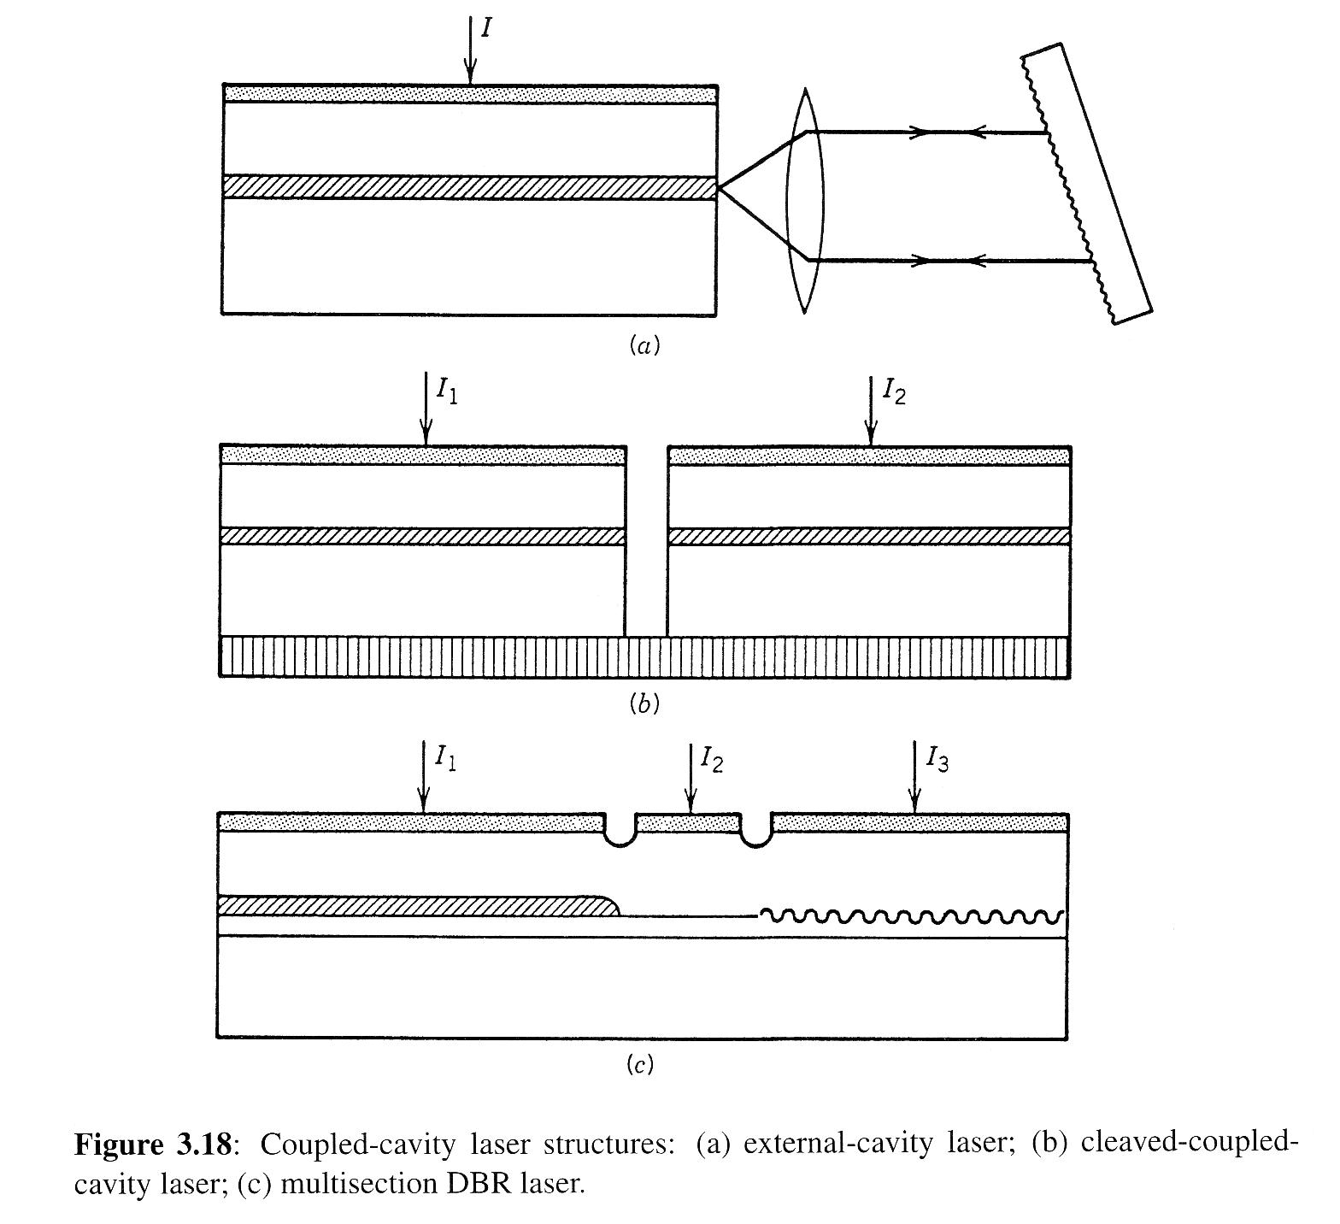
Ρυθμιζόμενα lasers
Tuning range:
40-100nm

Slide 54
Μεταβατικά Φαινόμενα Ι
Output power as a function of time
0.025
0.02
Relative intensity
0.015
Power in Watt
0.01
0.005
0
0
1
2
3
4
5
Time in nsec
Καθυστέρηση έναυσης (Turn-on delay): To laser χρειάζεται κάποιο χρόνο μέχρι να υπάρξει αρκετά μεγάλη πυκνότητα εγχεόμενων φορέων Ν(t), ώστε να ξεκινήσει η διαδικασία εξαναγκασμένης εκπομπής

Slide 55
Μεταβατικά Φαινόμενα ΙΙ
Tαλαντώσεις αποκατάστασης (Relaxation oscillations ):
  Από τη στιγμή που θα ξεκινήσει, η εξαναγκασμένη εκπομπή , “κλέβει” φορείς από τη συνολική πυκνότητα Ν(t)
  η ένταση του φωτός μειώνεται,
  οι φορείς αυξάνονται αρκετά ώστε να ξεκινήσει ξανά ισχυρή εκπομπή φωτός κοκ
  Η ταλάντωση αυτή τελικά εκφυλίζεται και παραμένει η πυκνότητα φορέων αποκαταστημένης κατάστασης ενώ η ακτινοβολία έχει την τάση να εντοπιστεί σ’αυτόν τον τρόπο της κοιλότητας του οποίου η συχνότητα είναι πιο κοντά στο μέγιστο της απολαβής
Στιγμιαίο (μεταβατικό) chirp (Instantaneous chirp):Το στιγμιαίο chirp είναι μια άμεση εκδήλωση των ταλαντώσεων αποκατάστασης. Οι συχνότητες των τρόπων της κοιλότητας Fabry-Perot εξαρτώνται από το δείκτη διάθλασης,ο οποίος με τη σειρά του εξαρτάται από την πυκνότητα φορέων. Η μεταβολή της συχνότητας κατά τη διάρκεια των ταλαντώσεων αποκατάστασης, προξενεί μια αντίστοιχη διαμόρφωση στη συχνότητα της εξόδου του laser εως ότου τελικά αποκτήσει η συχνότητα σταθερή τιμή
Αδιαβατικό chirp (Adiabatic chirp): Η τελική αυτή σταθερή τιμή εξαρτάται από το ρεύμα άντλησης . Με την αύξηση της πυκνότητας φορέων, υπάρχει μια συνολική μετατόπιση συχνότητας λόγω μεταβολής του δείκτη διάθλασης. Αυτό χρησιμοποιείται συχνά σαν ένας απλός τρόπος για να κάνουμε άμεση διαμόρφωση συχνότητας ή μια μικρή τροποποίηση του συντονισμού

Slide 56
Μεταβατικά Φαινόμενα ΙΙΙ
Άλμα μεταξύ τρόπων ταλάντωσης (Mode hopping): ΄Όταν υπάρχουν περισσότεροι από ένας τρόποι ταλάντωσης της κοιλότητας με συχνότητες που βρίσκονται πολύ κοντά στην κορυφή της καμπύλης απολαβής, τυχαίες διακυμάνσεις διαφόρων ειδών μπορούν να προκαλέσουν τη δέσμευση του μέγιστου της απολαβής από ένα τρόπο για ένα χρονικό διάστημα και μετά την μεταπήδηση σε δέσμευση από έναν άλλο τρόπο.

Slide 57
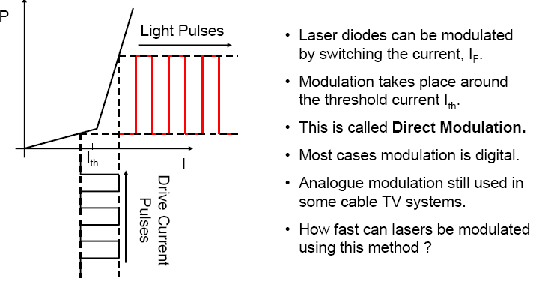
Διαμόρφωση του Laser

Slide 58
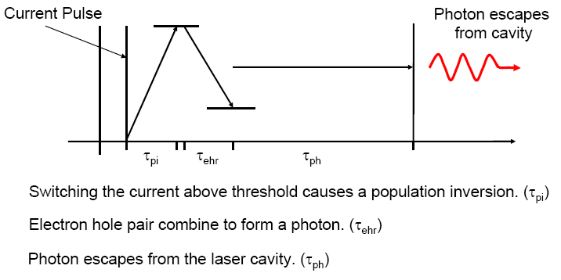
Απλοποιημένη προσέγγιση
The photon lifetime, τ_{ph}, is the fundamental limit
τ_{ph}=0.12ps →Modulation frequency = 8.3THz
However in reality the limit is much less than this – why ?

Slide 59
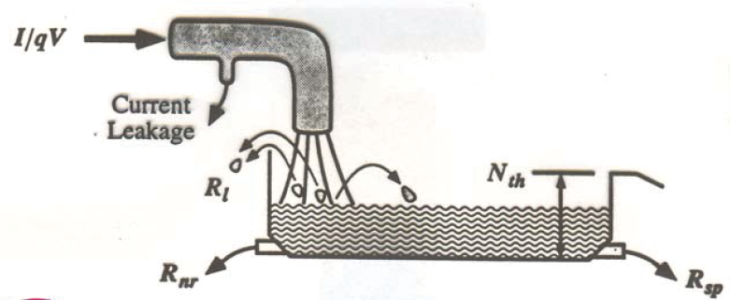
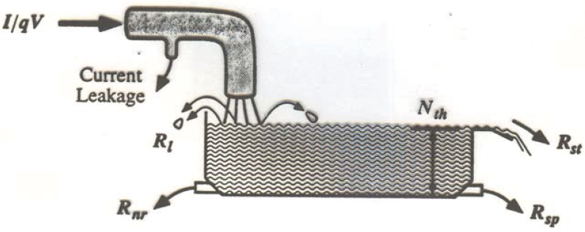
τc: ο χρόνος αυθόρμητης και μη ακτινοβόλου εκπομπής
τp: ο χρόνος ζωής των φωτονίων στη κοιλότητα

Slide 60
Εξισώσεις ρυθμού – Rate equations
dΝ
Ν
L: μήκος της κοιλότητας
(A)
GP
L
τ_{C}
dP
Ν
P
GP
(B)
τ_{C}
τ_{p}
Συνήθως αμελητέος όρος
Ν_{ο} η πυκνότητα διαφάνειας (πληθυσμός e για να έχουμε αναστροφή), n o δ.δ., α η σταθερά απολαβής και Γ ο παράγων σύμπτυξης

Slide 61
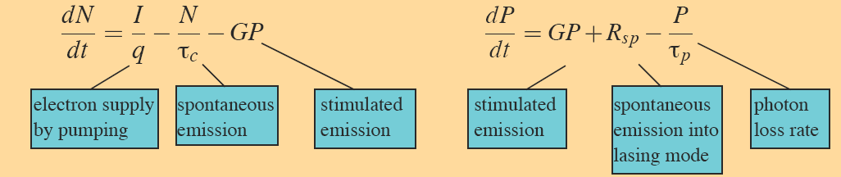
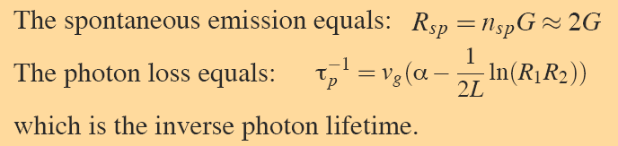
Ή....
N: the number of electrons,
P: the number of photons, in a single (spatial and longitudinal) mode laser:
G [1/s] is the modal gain,
Από τις εξισώσεις ρυθμού προκύπτουν τόσο η στατική όσο και η δυναμική συμπεριφορά της διάταξης

Slide 62
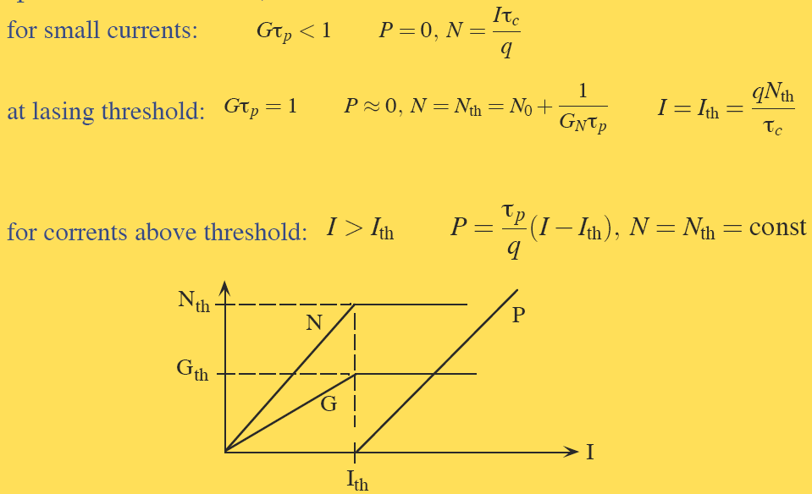
Χαρακτηριστική φωτοισχύος - ρεύματος
Όταν d/dt=0 (steady-state) (παραλείποντας τη spontaneous emission):

Slide 63
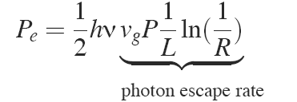
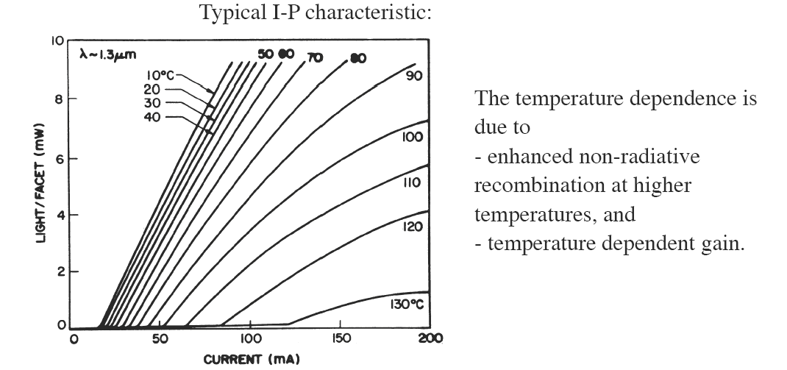
Χαρακτηριστική φωτοισχύος - ρεύματος
The output power from one facet is (assuming equal facet reflectivities R)

Slide 64


Απόκριση διαμόρφωσης
Η απόκριση του laser στη διαμόρφωση του ρεύματος οδήγησης προκύπτει κάνοντας τις κάτωθι τροποποιήσεις:
Η απόλαβή συμπεριλαμβάνει και μη γραμμικό όρο, έτσι:
G = G_{N}(N −N₀)(1−ε_{NL}P)
Όπου ε_{NL} is the nonlinear gain parameter (10⁻⁷)
Συμπεριλαμβάνεται και μια σχέση για την φάση:
Όπου β_{c} ο παράγων ενίσχυσης του εύρους γραμής ( linewidth enhancement factor, της τάξης του 4-8 in semiconductor lasers)
Θεωρώντας ασθενές ρεύμα διαμόρφωσης:I(t) = I_{b}+I_{m} exp( jω_{m}t)
η διαμορφούμενη φωτεινή ισχύς και ο αριθμός των φορέων θα είναι:

Slide 65

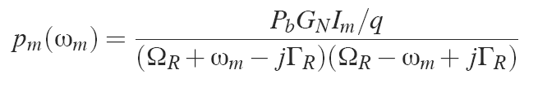
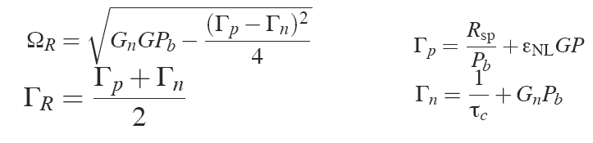
Διαμόρφωση μικρού σήματος
the power and carrier density variations around the steady-state values are assumed to be small:
Γραμμικοποιώντας τις εξισώσεις ρυθμού βρίσκεται ότι η διαμορφούμενη φωτεινή ισχύς εξαρτάται από τη συχνότητα ως:
Όπου Ω_{R} και Γ_{R} είναι η συχνότητα και ο ρυθμός απόσβεσης:

Slide 66

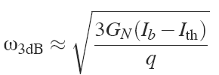
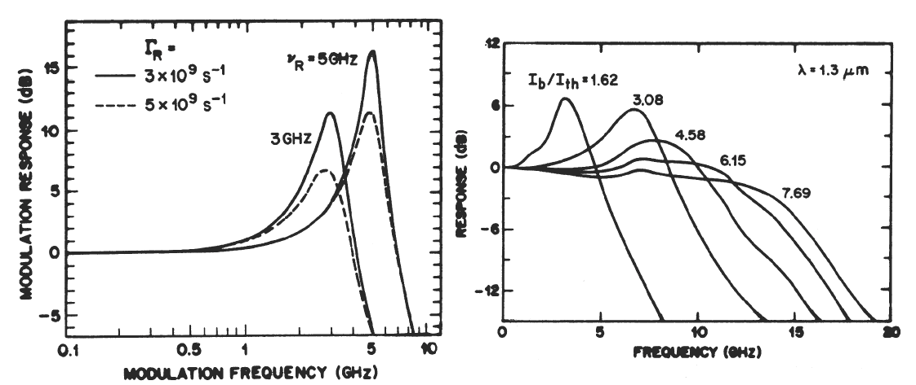
Απόκριση μικρού σήματος
Στα περισσότερα ημ/κα laser: Γ_{R} < 0.1Ω_{R} οπότε:
  3dB bandwidth for the laser:

Slide 67
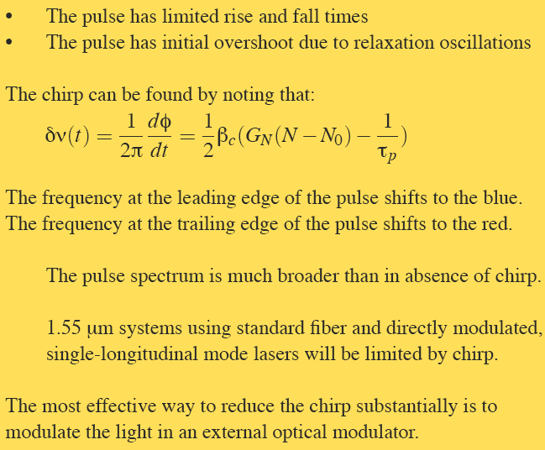
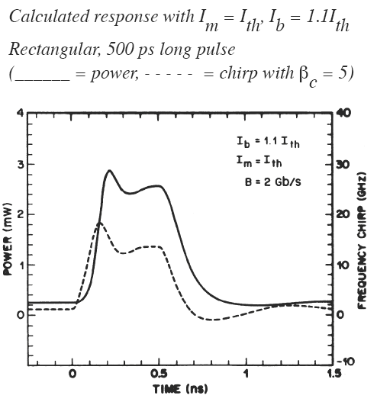
Απόκριση μεγάλου σήματος
For large-signal operation (I_{m} ≈ I_{b} and I_{b} ≈ I_{th}), η γραμμικοποίηση των rate equations δεν ισχύει επιλύονται αριθμητικά.

Slide 68
Laser Αερίου
σύστημα δυο-σταθμών, two-level system
Oπτική άντληση Ν₂>Ν₁
Οπτικά κάτοπτρα για ανατροφοδότηση

Slide 69
Εφαρμογές
Η κάθε εφαρμογή απαιτεί συγκεκριμένα χαρακτηριστικά από ένα laser:
  Μήκος κύματος ακτινοβολίας
  Ισχύς δέσμης
  Παλμική ή συνεχής λειτουργία
  Διάρκεια και μορφή παλμών
Εφαρμογές στη Φυσική και Χημεία
Εφαρμογές στη Βιολογία και Ιατρική
  διαγνωστικό εργαλείο είτε ως χειρουργικό εργαλείο είτε τέλος για να δημιουργήσει μία μη αντιστρεπτή μεταβολή των βιομορίων.
Κατεργασία Υλικών
Οπτικές Επικοινωνίες
Θερμοπυρηνική Σύντηξη
Ολογραφία
Μετρήσεις Αποστάσεων με Laser
Έλεγχος της Μόλυνσης του Περιβάλλοντος με laser

Slide 70
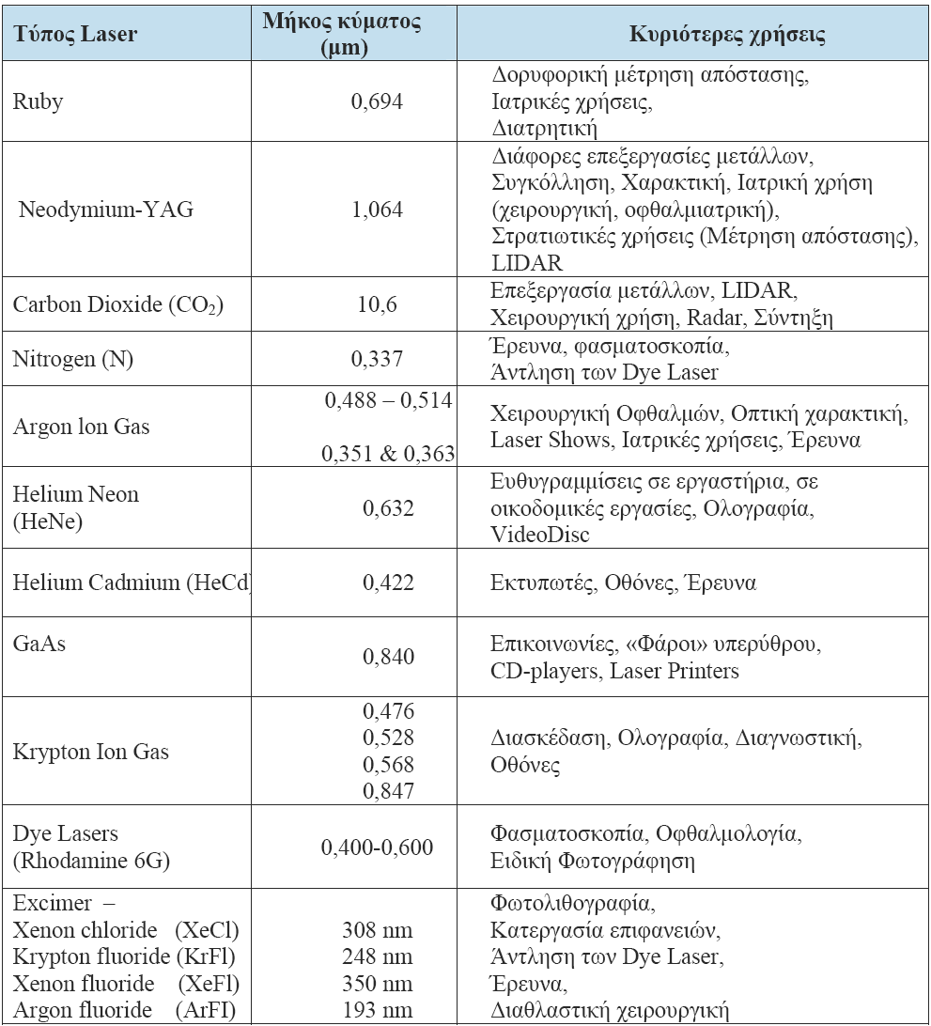
Εφαρμογές

Slide 71
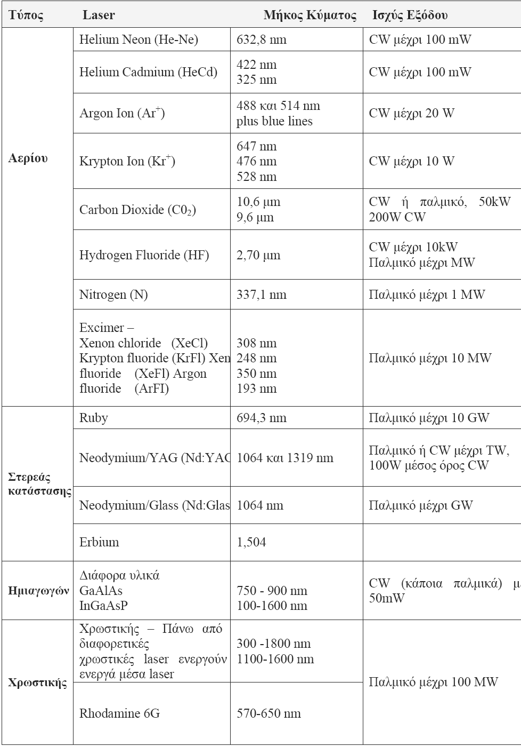
Τύποι laser και ισχύς εξόδου

Slide 72
Ασφάλεια
Όταν η ΗΜ ενέργεια από ένα laser προσπίπτει σε έμβιο στόχο και απορροφάται, μετατρέπεται άλλη μορφή ενέργειας:
  π.χ. ενέργεια χημικών δεσμών, θερμότητα, μηχανική ενέργεια (κύματα πίεσης), ενέργεια ηλεκτρικού πεδίου ή ακόμη και σε φωτεινή ενέργεια (φθορισμός – φωσφορισμός)
Ανάλογα με το μηχανισμό αυτής της ενεργειακής μετατροπής, η ακτινοβολία laser προκαλεί στους ιστούς θερμικές και μη θερμικές διαδικασίες με δύο κύριους τρόπους δράσης:
Θερμικές διαδικασίες:
  πήξη, ατμοποίηση
Μη θερμικές διαδικασίες:
  φωτομηχανική δράση, φωτοχημική δράση

Slide 73
Ταξινόμηση των laser
Τάξη Ι : περιλαμβάνει συσκευές που δεν εκπέμπουν επιζήμια επίπεδα ακτινοβολίας, για ματια, [ εκπεμπόμενη ισχύς< 0,98mW : (CD) player, εκτυπωτές laser και τα CD ROM ]
Τάξη ΙΙ: εκπέμπουν ακτινοβολία στην ορατή περιοχή και έχουν τη δυνατότητα να δημιουργήσουν βλάβη στα μάτια μέτα από χρόνια έκθεση. [εκπεμπόμενη ισχύς της τάξης του 1mW και το μήκος κύματος 400-700nm σαρωτές των ταμείων των υπερκαταστημάτων, το laser He-Ne].
Τάξη ΙΙΙα : τα laser είναι γενικά ακίνδυνα όταν τα κοιτάξουμε στιγμιαία με γυμνό μάτι, αλλά θέτουν μεγάλο κίνδυνο για τα μάτια όταν κοιταχθούν μέσα από οπτικά όργανα όπως μικροσκόπια και κυάλια. [μέγιστη ισχύς εξόδου 5mW, σε χειρουργικές διατάξεις και σε στυλοδείκτες (pointer pens)]
Τάξη ΙΙΙβ : Η ακτινοβολία των laser αυτής της τάξης μπορεί να προκαλέσει τραυματισμό σε απευθείας επαφή με το ανθρώπινο μάτι ή από κατοπτρική ανάκλαση. Αντίθετα, η επαφή με διάχυτα ανακλώμενη σε αντικείμενα ακτινοβολία είναι γενικά ασφαλής, υπό την προϋπόθεση η απόσταση του ματιού από την ανακλώμενη επιφάνεια να είναι μεγαλύτερη από 13cm και η διάρκεια της έκθεσης να είνα μικρότερη από 10s. Τα laser αυτά δίνουν ισχύ 0.5W
Τάξη IV: Η τάξη αυτή συμπεριλαμβάνει όλα τα laser με ισχύ πάνω από 500mW σε συνεχή λειτουργία. Θέτουν κινδύνους για τραυματισμούς στα μάτια και στο δέρμα καθώς και κίνδυνο ανάφλεξης εύφλεκτων υλικών. Το κοίταγμα της δέσμης, ακόμη και ύστερα από διάχυτη ανάκλαση, μπορεί να προκαλέσει τραυματισμό στα μάτια και στο δέρμα. Όλα τα μέτρα ασφαλείας για αυτήν την τάξη πρέπει να τηρούνται πολύ αυστηρά.

Slide 74

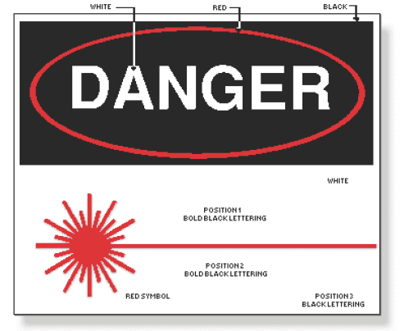

Slide 75
Η ενίσχυση του οπτικού σήματος
Στα πρώτα οπτικά συστήματα η ενίσχυση του οπτικού σήματος γίνεται με ΟΕ-ΕΟ μετατροπή: εξαιρετικά πολύπλοκες ακριβές διατάξεις, που μπορούσαν να λειτουργήσουν μόνο για αναλογικά ή μόνο για ψηφιακά συστήματα, για ένα μήκος κύματος και ένα ρυθμό (bitrate), με αναπόφευκτο το θόρυβο της ηλεκτρονικής ενίσχυσης - και περιοριστικές για το σύστημα στην περίπτωση αναβαθμίσεων, και υψηλό κόστος συντήρησης.
Οι αδυναμίες αυτές ξεπερνιούνται με τη διατήρηση του σήματος σε οπτική μορφή σε όλο το μήκος της διαδρομής και επομένως με την απευθείας ενίσχυση του από καθαρά οπτικούς ενισχυτές, αποφεύγοντας τις πολύπλοκες οπτικοηλεκτρικές και ηλεκτροοπτικές μετατροπές. Οι οπτικοί ενισχυτές ενισχύουν οποιοδήποτε σήμα ανεξαρτήτως σχήματος διαμόρφωσης, μήκους κύματος και ρυθμού μετάδοσης

Slide 76
Πριν την ΟΠΤΙΚΗ ΕΝΙΣΧΥΣΗ
Χρήση Αναγεννητών Επαναληπτών
(Regenerative Repeaters)
RR:
Δέκτης-ηλεκτρικός ενισχυτής-ηλεκτρικός συγχρονισμός-
διαμόρφωτές παλμών-πομπός Laser
Μειονεκτήματα:
Πολυπλοκότητα
Κόστος
Ή Ψηφιακή ή Αναλογική λειτουργία
Λειτουργία σε ένα μήκος κύματος και bitrate
Ηλεκτρικός θόρυβος
Περιορισμός αναβαθμίσεων

Slide 77
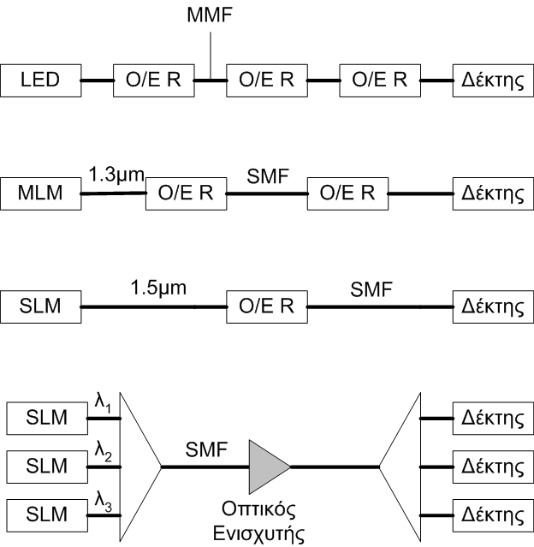
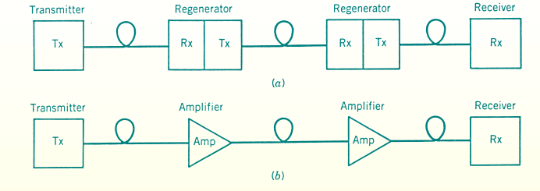
Εξέλιξη Συστημάτων Σημείο Προς Σημείο (Point to Point)
SMF,MMF: Single Mode Fiber, Multi Mode Fiber
MLM,SLM: Multilongitudinal, Single longitudinal LASER

Slide 78
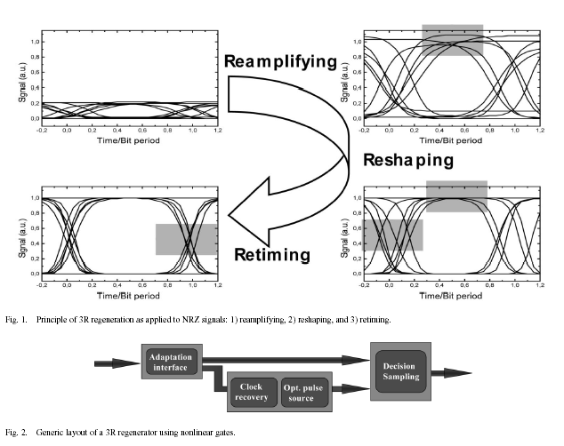
Οπτική Αναγέννηση 3R – 2R - R

Slide 79
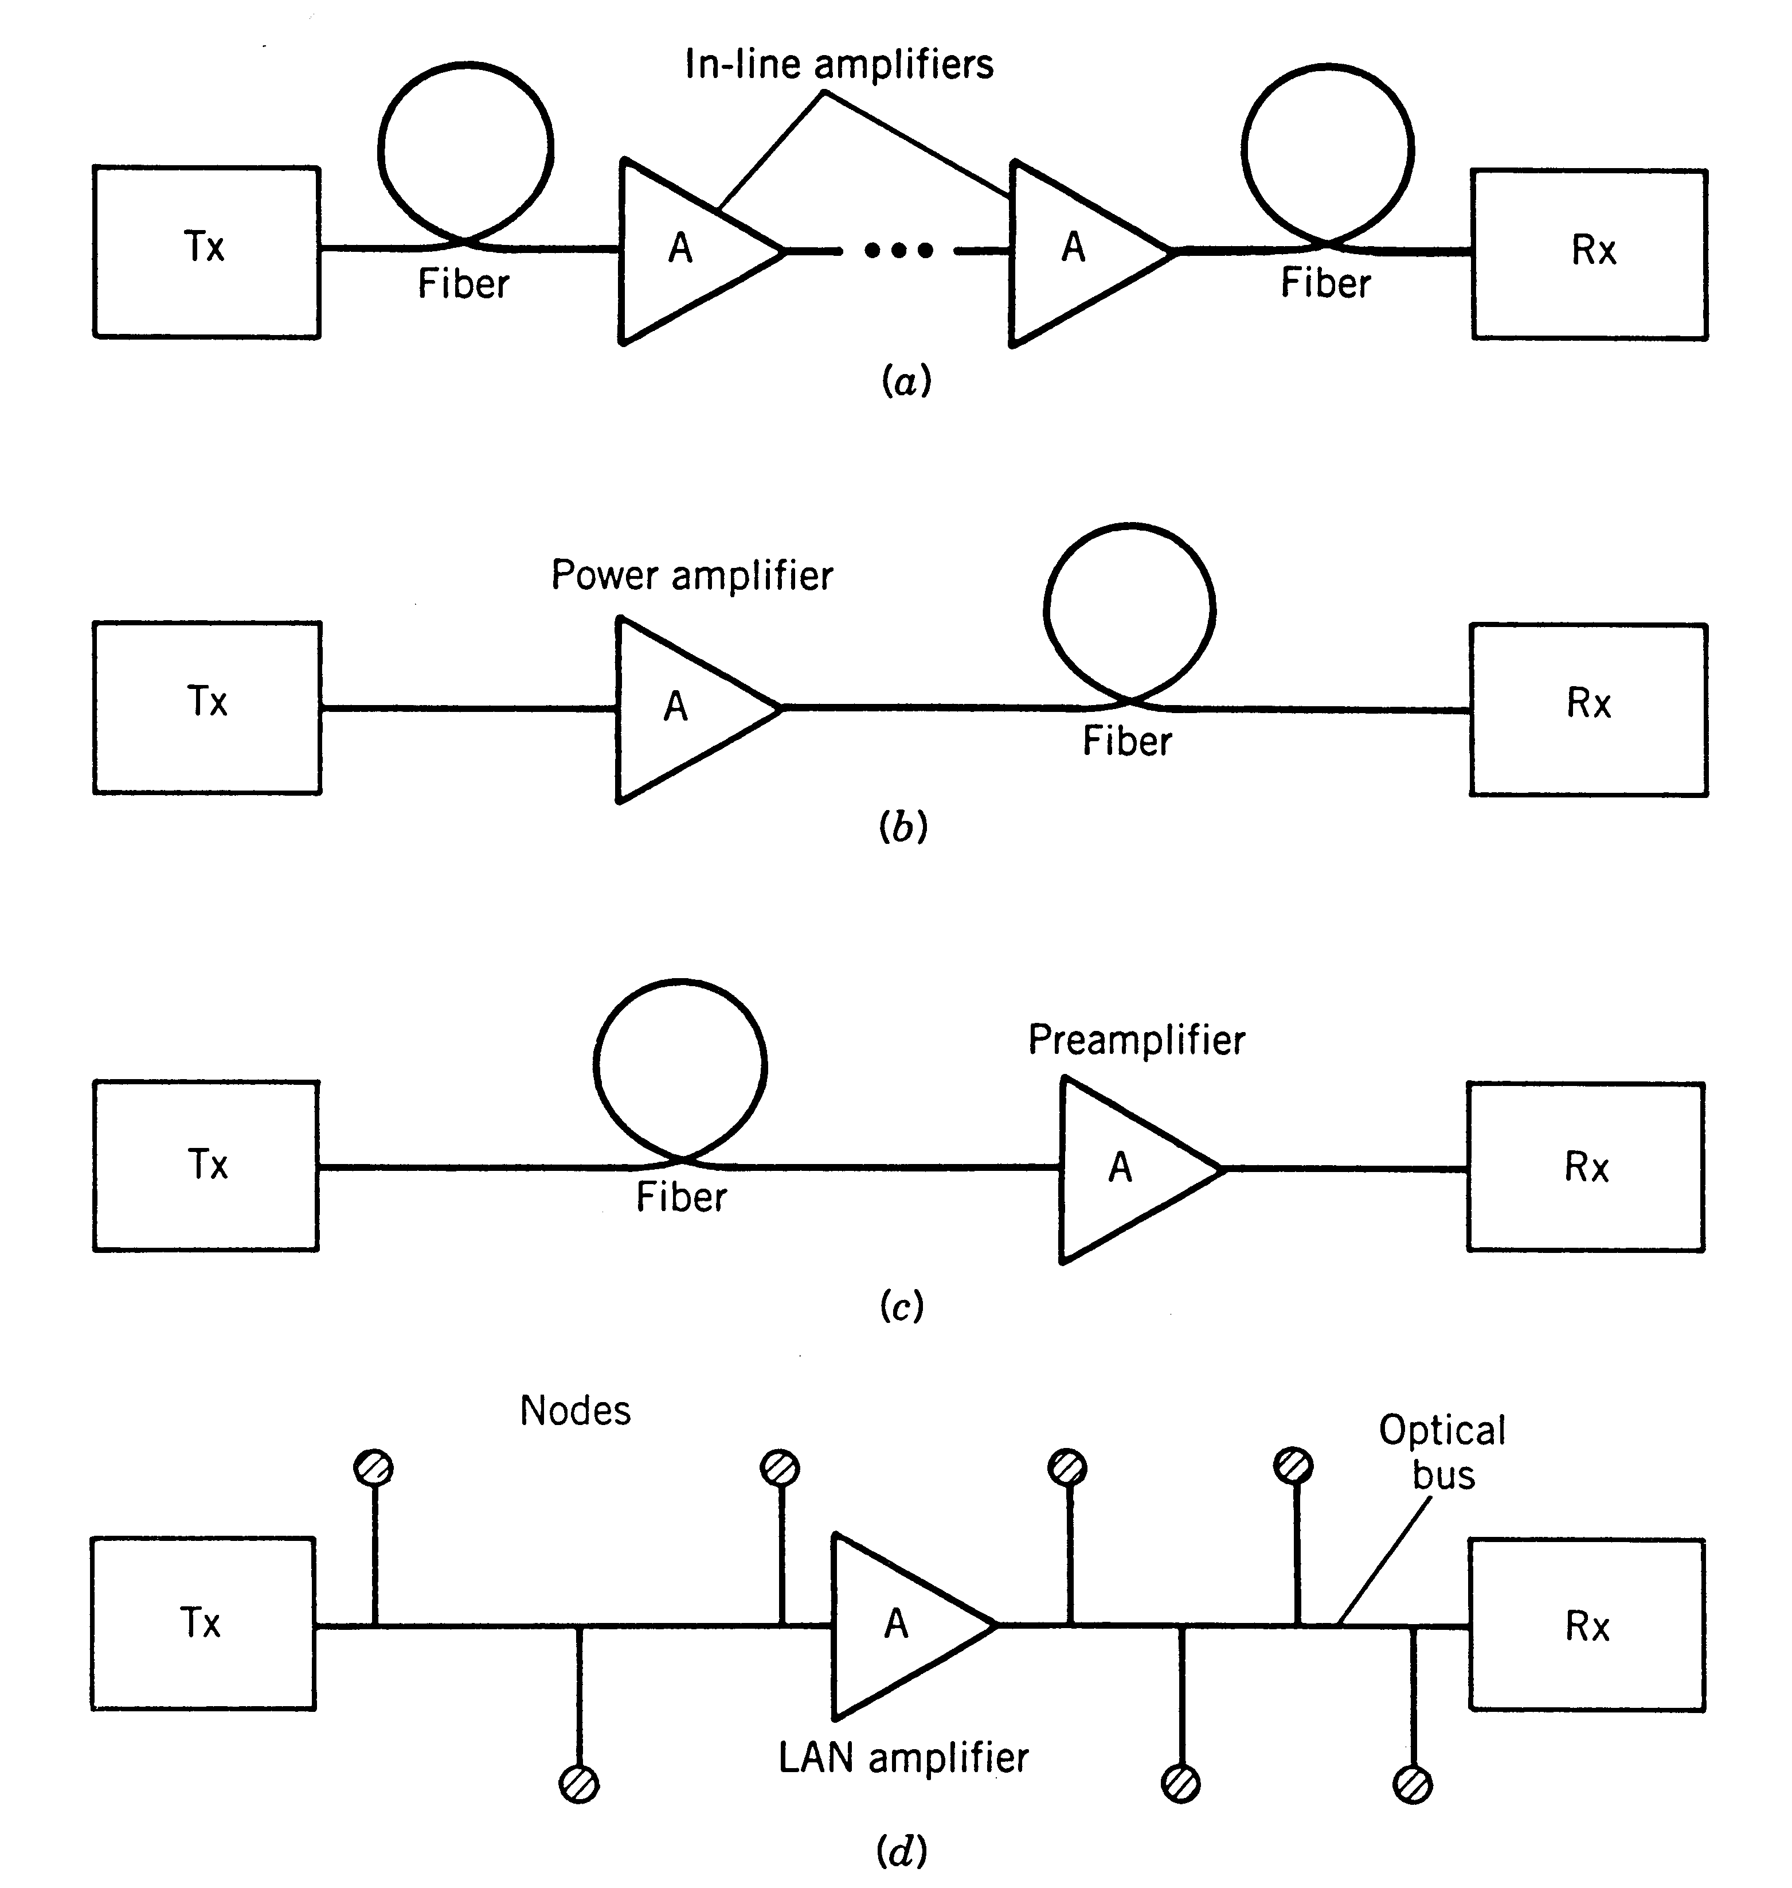
Amplifier Types andApplications
Amplifiers are used to overcome fiber loss
They are used in 4 basic applications:
In-line amplifiers for periodic power boosting:
Power Amplifier to increase the power to greater
levels than possible from the source:
Pre-amplifier to increase the received power sensitivity:
Distribution loss compensation in local area or cable networks:
Fiber Optics Communication Technology-Mynbaev & Scheiner
Notes:
n-Line Amplifiers
In-line amplifiers or in-line repeaters, modify a small input signal and boost it for retransmission down the fiber. Controlling the small signal performance and noise added by the EDFA reduces the risk of limiting a system’s length due to the noise produced by the amplifying components.
Preamplifiers
Past receiver sensitivity of -30 dBm at 622 Mb/s was acceptable; however, presently, the demands require sensitivity of -40 dBm or -45 dBm. This performance can be achieved by placing an optical amplifier prior to the receiver. Boosting the signal at this point presents a much larger signal into the receiver, thus easing the demands of the receiver design. This application requires careful attention to the noise added by the EDFA; the noise added by the amplifier must be minimal to maximize the received SNR.
Compensating for Loss in Optical Networks
Inserting an EDFA before an 8 x 1 optical splitter increases the power to almost +19 dBm allowing each of the eight output legs to provide +9 dBm, making the output almost equal to the original transmitter power. The optical splitter alone has a nominal optical insertion loss of 10 dB. The transmitter has an optical output of +10 dBm, meaning that the optical splitter outputs without an EDFA would be 0 dBm. This output power would be acceptable for most digital applications; however, in analog CATV applications this is the minimal acceptable received power. Therefore, inserting the EDFA before the optical splitter greatly increases the output power.

Slide 80
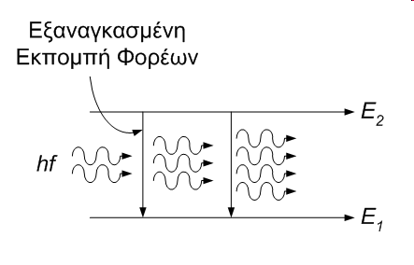
Αρχή λειτουργίας Οπτικών Ενισχυτών
hf=E₂-E₁
H ενίσχυση του οπτικού σήματος επιτυγχάνεται με την εξαναγκασμένη εκπομπή φορέων από διεγερμένους φορείς
οι φορείς μπορεί να είναι ιόντα ή ηλεκτρόνια και διεγείρονται μέσω οπτικής ή ηλεκτρονικής άντλησης

Slide 81
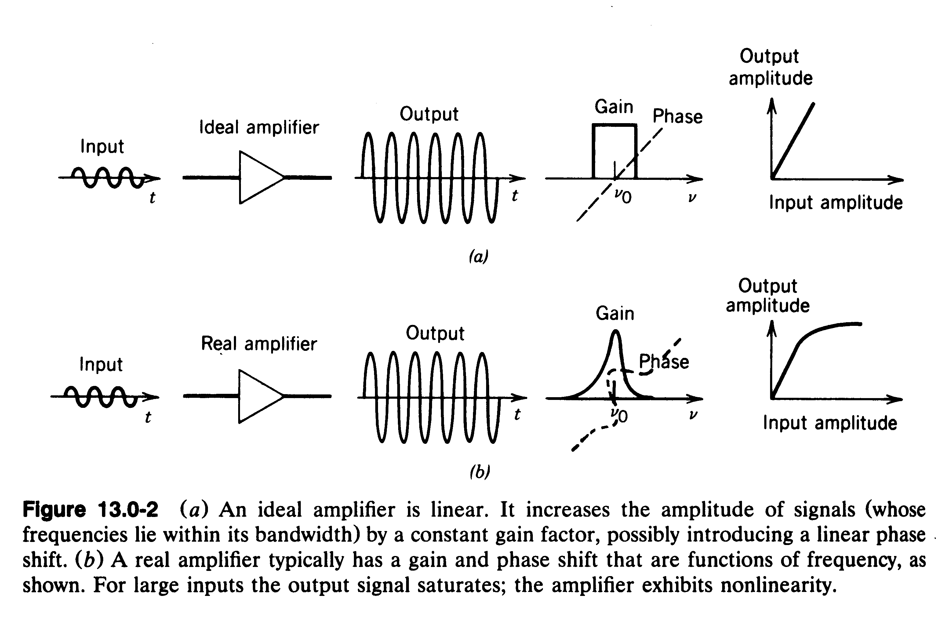
Comparison of Real and Ideal Amplifier

Slide 82
Ideal Amplifier System
Third excited state with very short lifetime,
no fluorescence
Second excited state with very long
lifetime and high cross section for
stimulated emission
Pump process
with large cross
section
Energy gap between first and
second excited states matches
telecommunication frequencies
First excited state with very short
lifetime

Slide 83
Τύποι οπτικών ενισχυτών
Οι βασικοί τύποι οπτικών ενισχυτών είναι:
  Semiconductor amplifiers SOA (lasers that aren’t lasing)
  Doped fiber amplifiers EDFA
  Raman and Brillouin Amplifiers
Τα κυριώτερα χαρακτηριστικά παράμετροι:
  Gain and gain bandwidth
  Gain saturation
  Noise and noise figure

Slide 84
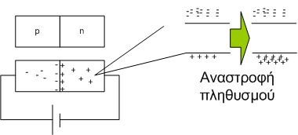
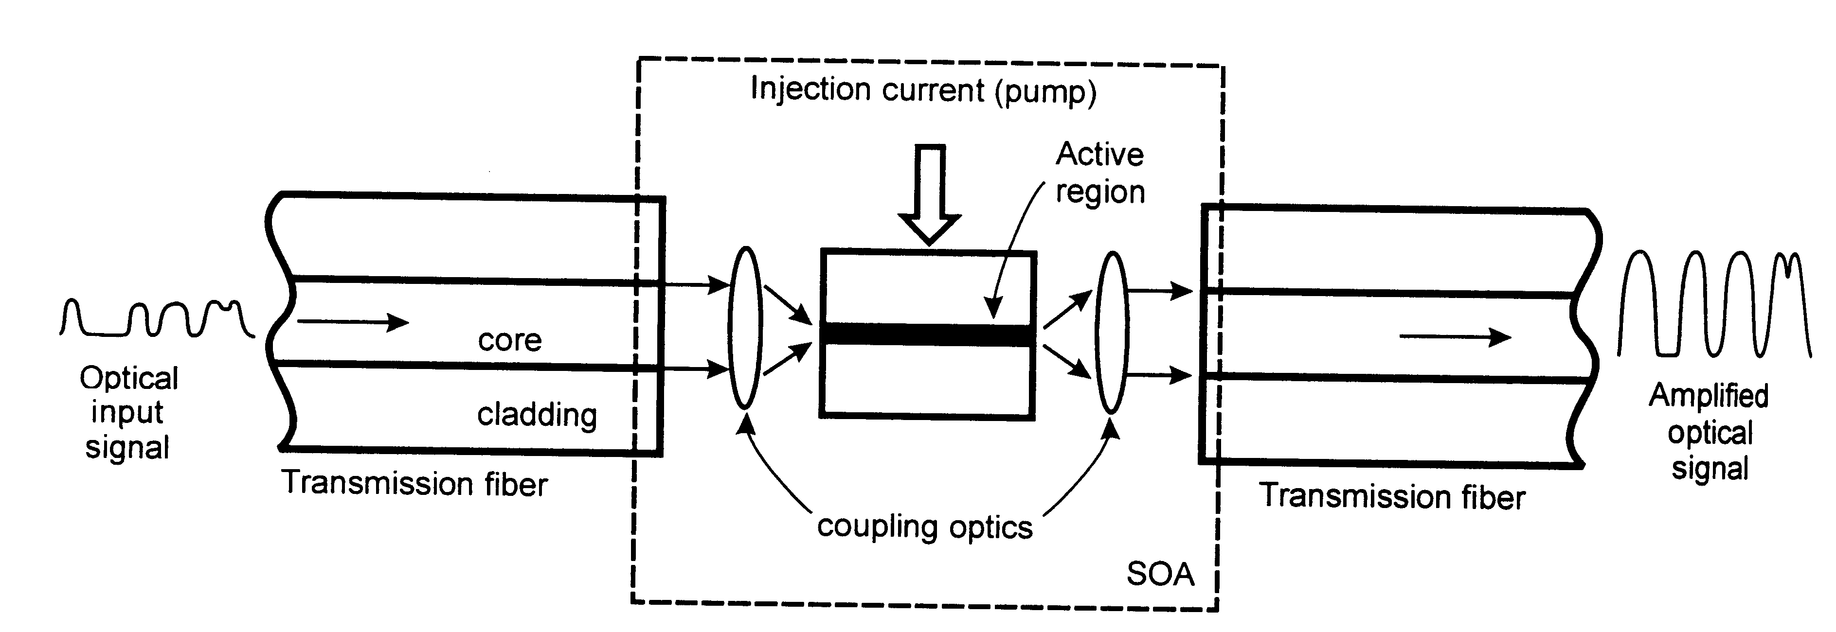
Οπτικοί Ενισχυτές Ημιαγωγού (SOA)
Τον ρόλο των φορέων τον παίζουν τα ηλεκτρόνια και οι οπές
Η άντληση γίνεται με την εφαρμογή τάσης σε μία δίοδο pn
Συνήθως χρησιμοποιούνται ετεροδομές (heterostructures) για καλύτερο περιορισμό των φορέων

Slide 85
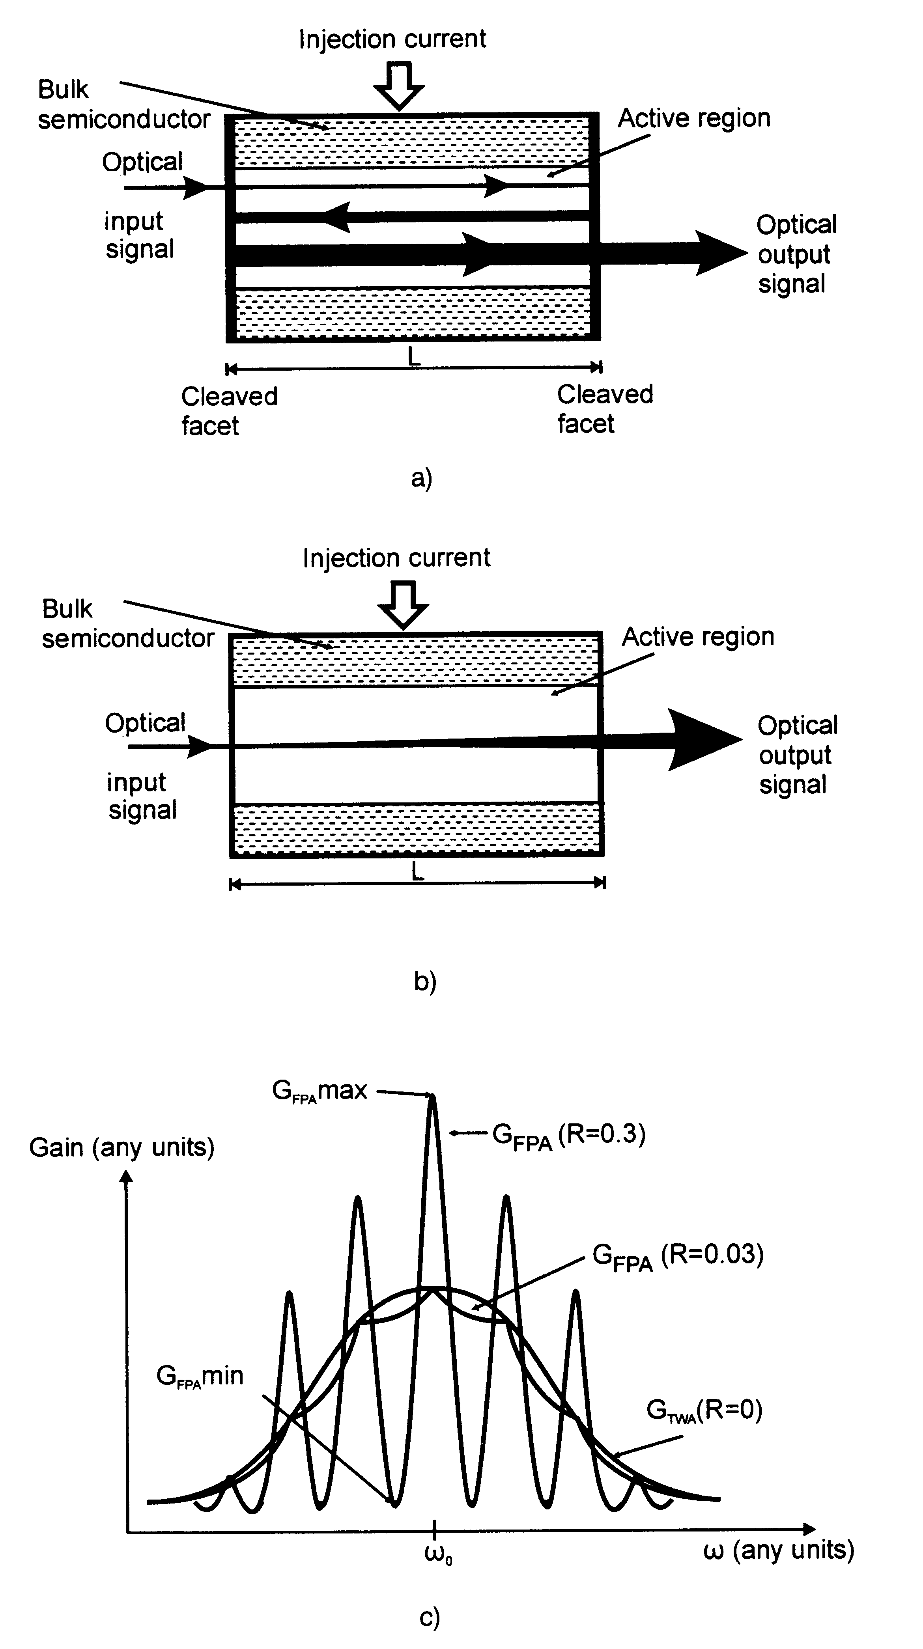
Τύποι Ενισχυτών ημιαγωγού – SOA
Fabry-Perot Amplifier
  High gain G but non-uniform gain spectrum
Traveling wave amplifier
  Broadband but very low facet reflectivities are needed
G=G(f)
  Ripples are caused by the cavity modes
  The overall gain curve is due to the width of the atomic transition in the semi-conductor
Notes:
Semiconductor optical amplifiers are amplifiers which use a semiconductor to provide the gain medium. These amplifiers have a similar structure to Fabry-Perot laser diodes but with anti-reflection design elements at the endfaces. Recent designs include anti-reflective coatings and tilted waveguide and window regions which can reduce endface reflection to less than 0.001%. Since this creates a loss of power from the cavity which is greater than the gain it prevents the amplifier from acting as a laser.
Semiconductor optical amplifiers are typically made from group III-V compound semiconductors such as GaAs/AlGaAs, InP/InGaAs, InP/InGaAsP and InP/InAlGaAs, though any direct band gap semiconductors such as II-VI could conceivably be used. Such amplifiers are often used in telecommunication systems in the form of fibre-pigtailed components, operating at signal wavelengths between 0.85 µm and 1.6 µm and generating gains of up to 30 dB.
The semiconductor optical amplifier is of small size and electrically pumped. It can be potentially less expensive than the EDFA and can be integrated with semiconductor lasers, modulators, etc. However, the performance is still not comparable with the EDFA. The SOA has higher noise, lower gain, moderate polarization dependence and high nonlinearity with fast transient time. This originates from the short nanosecond or less upper state lifetime, so that the gain reacts rapidly to changes of pump or signal power and the changes of gain also cause phase changes which can distort the signals. This nonlinearity presents the most severe problem for optical communication applications. However it provides the possibility for gain in different wavelength regions from the EDFA. "Linear optical amplifiers" using gain-clamping techniques have been developed.
High optical nonlinearity makes semiconductor amplifiers attractive for all optical signal processing like all-optical switching and wavelength conversion. There has been much research on semiconductor optical amplifiers as elements for optical signal processing, wavelength conversion, clock recovery, signal demultiplexing, and pattern recognition.
A recent addition to the SOA family is the vertical-cavity SOA (VCSOA). These devices are similar in structure to, and share many features with, vertical-cavity surface-emitting lasers (VCSELs). The major difference when comparing VCSOAs and VCSELs is the reduced mirror reflectivities used in the amplifier cavity. With VCSOAs, reduced feedback is necessary to prevent the device from reaching lasing threshold. Due to the extremely short cavity length, and correspondingly thin gain medium, these devices exhibit very low single-pass gain (typically on the order of a few percent) and also a very large free spectral range (FSR). The small single-pass gain requires relatively high mirror reflectivities to boost the total signal gain. In addition to boosting the total signal gain, the use of the resonant cavity structure results in a very narrow gain bandwidth; coupled with the large FSR of the optical cavity, this effectively limits operation of the VCSOA to single-channel amplification. Thus, VCSOAs can be seen as amplifying filters.
Given their vertical-cavity geometry, VCSOAs are resonant cavity optical amplifiers that operate with the input/output signal entering/exiting normal to the wafer surface. In addition to their small size, the surface normal operation of VCSOAs leads to a number of advantages, including low power consumption, low noise figure, polarization insensitive gain, and the ability to fabricate high fill factor two-dimensional arrays on a single semiconductor chip. These devices are still in the early stages of research, though promising preamplifier results have been demonstrated. Further extensions to VCSOA technology are the demonstration of wavelength tunable devices. These MEMS-tunable vertical-cavity SOAs utilize a microelectromechanical systems (MEMS) based tuning mechanism for wide and continuous tuning of the peak gain wavelength of the amplifier.

Slide 86
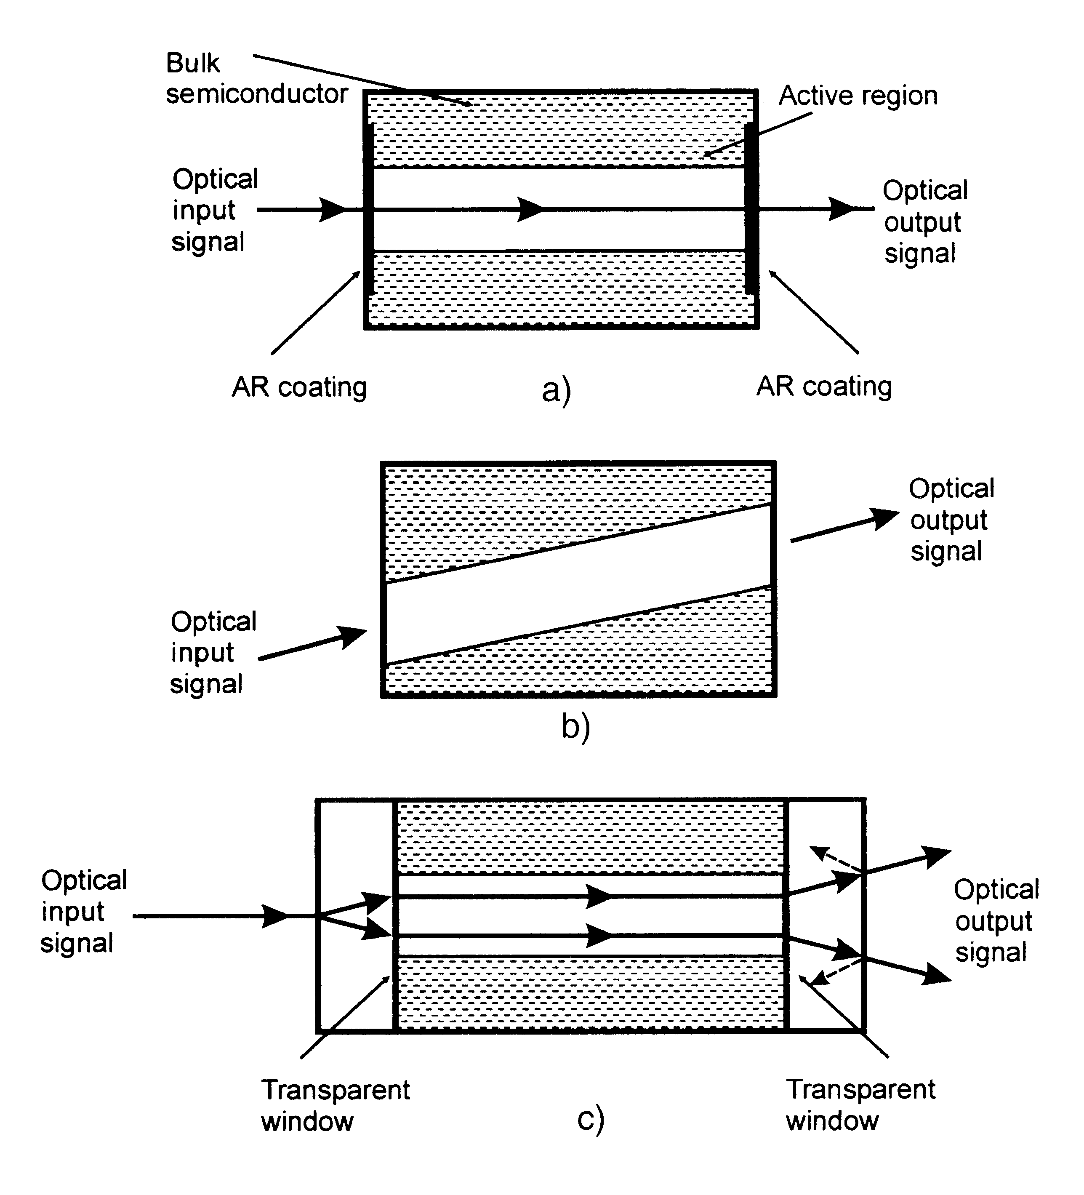
Traveling Wave SOA
To make a traveling wave Semiconductor Optical Amplifier the Fabry-Perot
cavity resonances must be supressed
Τhe reflectivity must be reduced!
Three approaches are commonly used:
Anti-reflection coating
Tilted Active Region
Use of transparent window regions

Slide 87
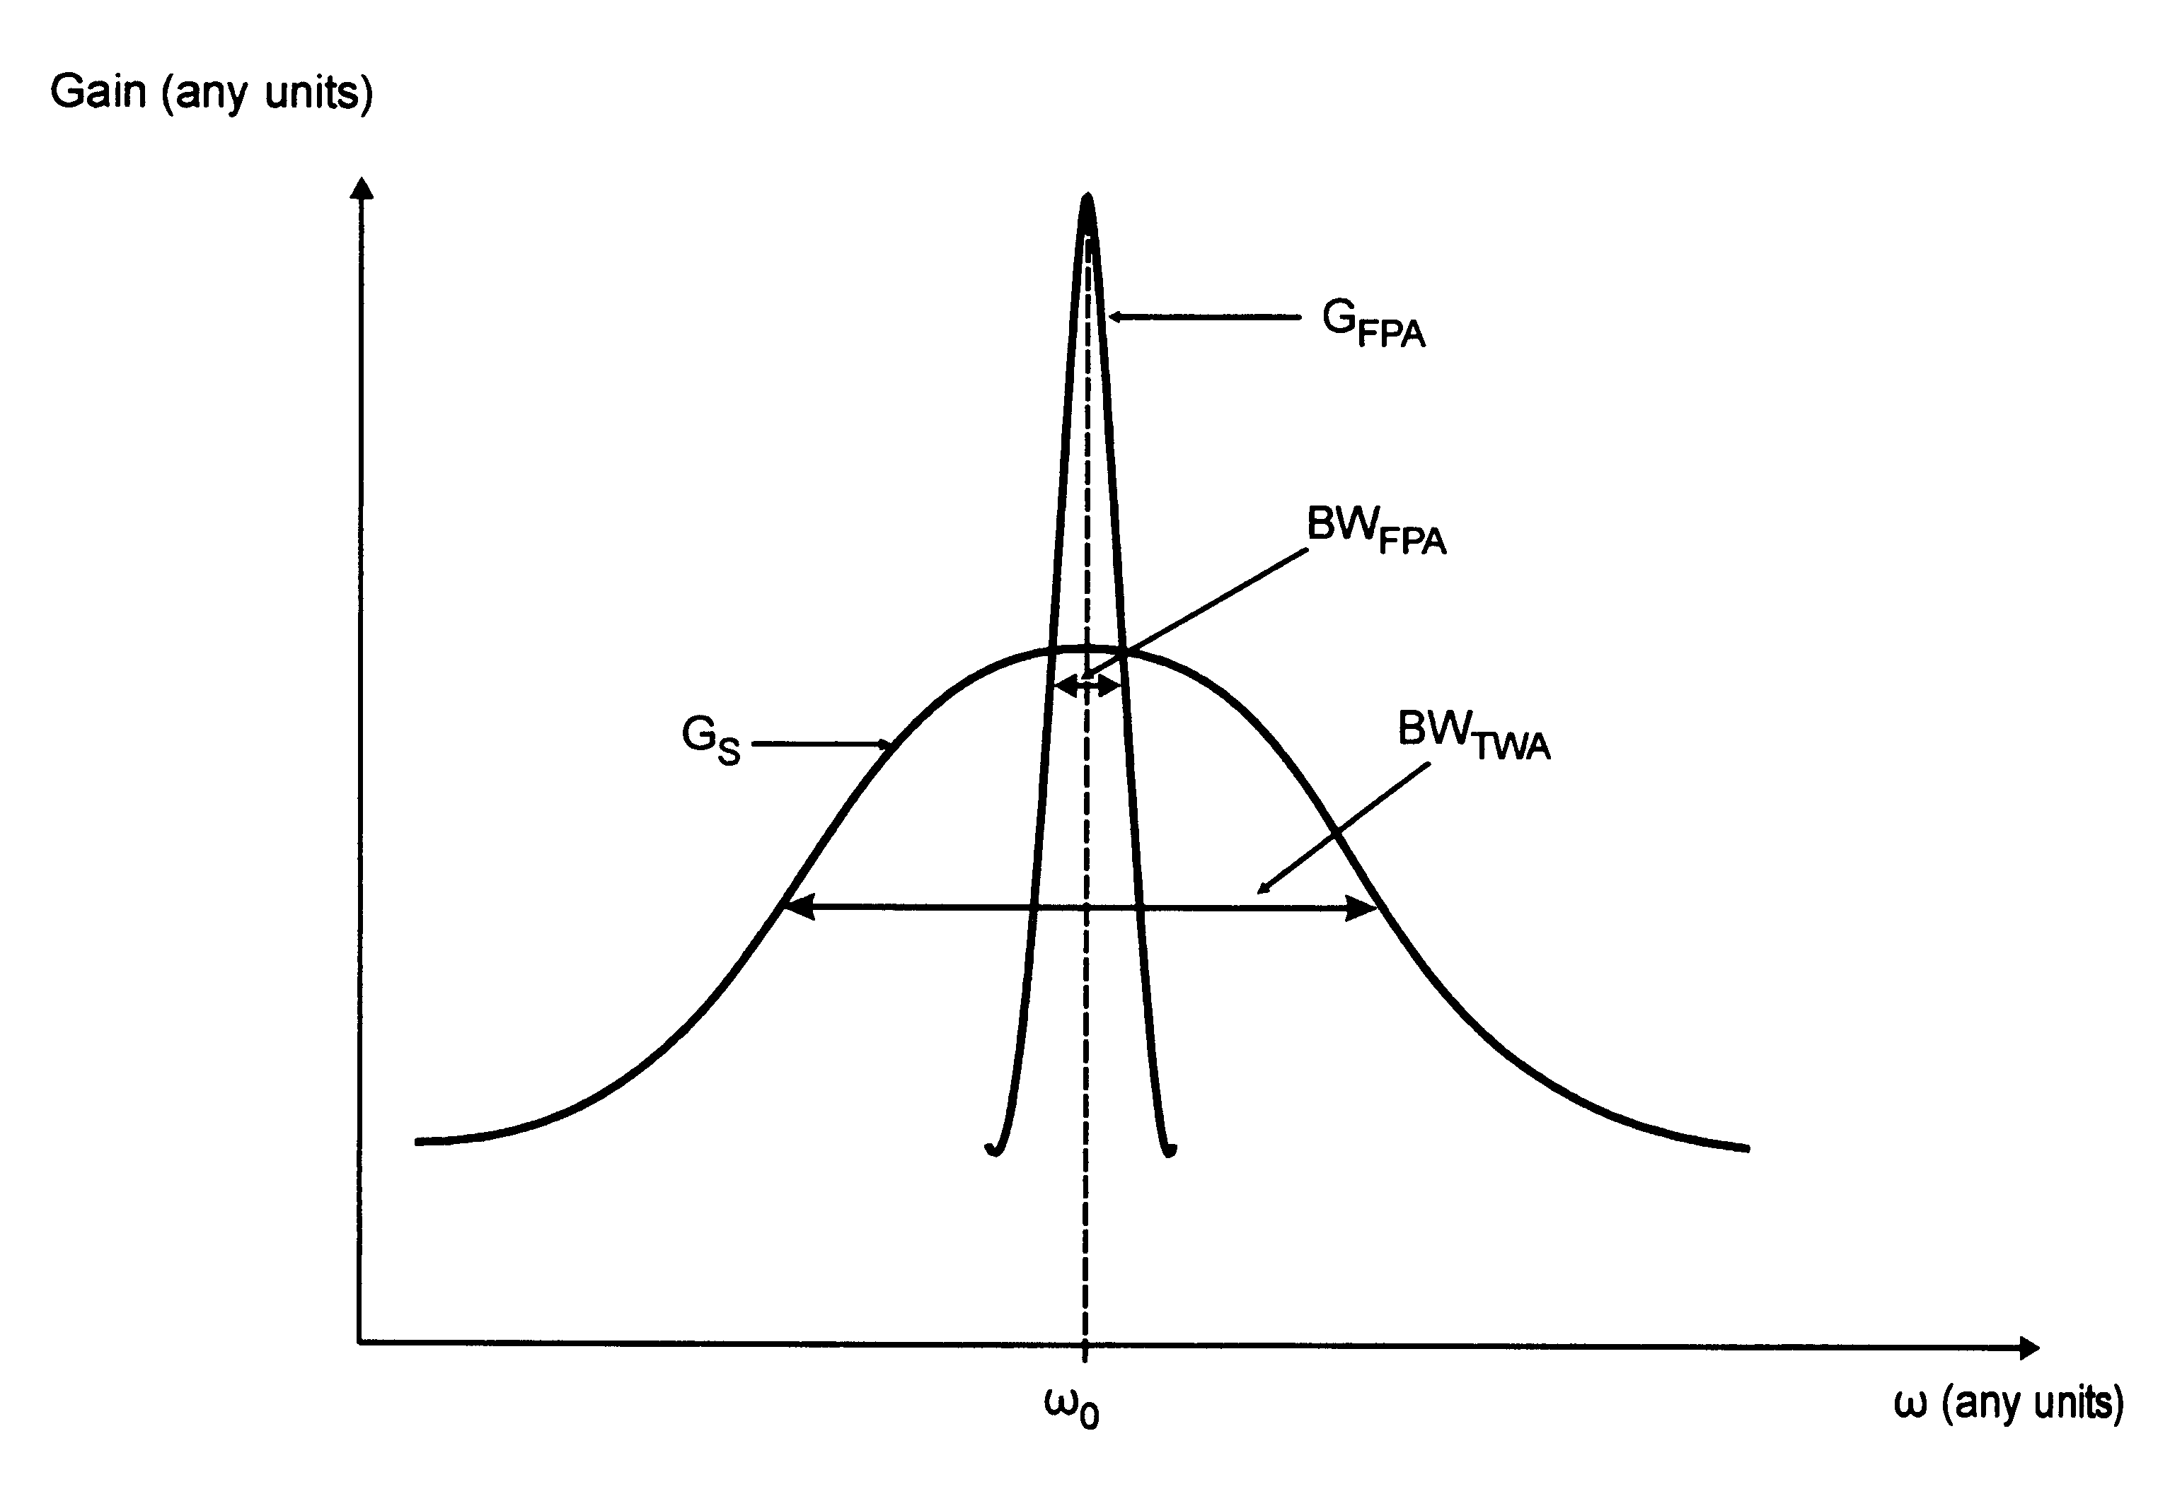
Σύγκριση εύρους ζώνης SOA

Slide 88
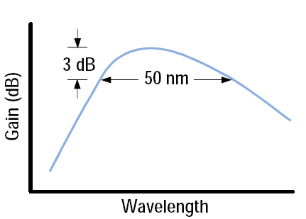


Ενισχυτές ημιαγωγού (Semiconductor Optical Amplifiers – SOA)
Συνεπώς Οι SOA είναι κατασκευαστικά διατάξεις Laser (εξαναγκασμένη εκπομπή χωρίς οπτική ανατροφοδότηση )
BW =35 – 240nm
Mπορούν να ολοκληρωθούν μονολιθικά με άλλα ηλεκτρονικά κυκλώματα
Εισάγουν θόρυβο στο οπτικό σήμα και έχουν σχετικά μεγάλο κόστος
Μικρός χρόνος παραμονής στη διεγερμένη κατάσταση
Δυσκολία σύνδεσης με οπτική ίνα
Μικρή ολική απολαβή (~15 dB)

Slide 89

Ισχύς κορεσμού - Saturation Power
Οι SOA παρουσιάζουν κορεσμό ομοιo με ένα άτομικό σύστημα 2 σταθμών
The typical saturation output power for
SOAs is around 5-10 mW

Slide 90


Ενισχυτές Ίνας με Πρόσμειξη Ερβίου (Εrbium Doped Fiber Amplifiers – EDFA)
EDFA: μικρού μήκους οπτική ίνα της οποίας ο πυρήνας εμπλουτίζεται με έρβιο (Er++), ένα οπτικά ενεργό χημικό στοιχείο.Τα ιόντα ερβίου διεγείρονται σε μία ανώτερη ενεργειακή στάθμη με την απορρόφηση φωτός από μία πηγή LASER, συνήθως στα 1480 nm ή στα 980 nm (Laser άντλησης). Τα διεγερμένα ιόντα ερβίου μεταπίπτουν στη βασική ενεργειακή στάθμη είτε με αυθόρμητη είτε με εξαναγκασμένη εκπομπή φωτονίων (εξαιτίας της αλληλεπίδρασης με τα φωτόνια του προς ενίσχυση σήματος)

Slide 91



Οπτικοί Ενισχυτές Ίνας Ερβίου (EDFA)
Οι φορείς είναι τα ιόντα Ερβίου
Η άντληση γίνεται με LASER στα 980nm ή στα 1480 nm.
980 nm pumping generates both higher gain and less noise
1480 nm pumping generates higher saturated power and tolerates a broader range of pump wavelengths

Slide 92
Ενισχυτές Ίνας με Πρόσμειξη Ερβίου (Εrbium Doped Fiber Amplifiers – EDFA)
ΒW: 35 nm
Oι EDFAs επιβάλλουν τη λειτουργία των οπτικών ζεύξεων μόνο στο οπτικό παράθυρο των 1525-1565nm
Απολαβή πάνω από 40 dB και μέγιστη ισχύς εξόδου πάνω από 27 dBm
Μεγάλος χρόνος ζωής των φωτονίων στη διεγερμένη κατάσταση (περίπου 10 msec)
Notes:
Gain saturation
Gain is achieved in a DFA due to population inversion of the dopant ions. The inversion level of a DFA is set, primarily, by the power of the pump wavelength and the power at the amplified wavelengths. As the signal power increases, or the pump power decreases, the inversion level will reduce and thereby the gain of the amplifier will be reduced. This effect is known as gain saturation - as the signal level increases, the amplifier saturates and cannot produce any more output power, and therefore the gain reduces. Saturation is also commonly known as gain compression.
To achieve optimum noise performance DFAs are operated under a significant amount of gain compression (10 dB typically), since that reduces the rate of spontaneous emission, thereby reducing ASE. Another advantage of operating the DFA in the gain saturation region is that small fluctuations in the input signal power are reduced in the output amplified signal: smaller input signal powers experience larger (less saturated) gain, while larger input powers see less gain.

Slide 93
Απαιτούμενο μήκος Er-doped fiber
Gain coefficient per length g depends on population inversion and cross section for stimulated emission
Overall gain G depends on g and length L:
Και σε decibels:

Slide 94
Παράδειγμα
N₁=1.8x10¹⁷ cm⁻³
N₂=4.8x10¹⁷ cm⁻³
σ_{s}=7.0x10⁻²⁵ cm²
g=2.1x10⁻³ cm⁻¹
Ποιο το απαιτούμενο μήκος fiber για G = 35 dB?
L=38.4 meters

Slide 95
Χαρακτηριστικά ΕDFA
ΠΛΕΟΝΕΚΤΗΜΑΤΑ
Απλή κατασκευή
Αποδοτική Άντληση
Μικρή ευαισθησία στη πόλωση
Μικρές απώλειες
Υψηλή ισχύς
Χαμηλός θόρυβος
Μικρή διασπορά και ελάχιστη διαφωνία
Διαφανής λειτουργία ως προς το ρυθμό σηματοδοσίας,
την διαμόρφωση και τα συστήματα WDM
ΜΕΙΟΝΕΚΤΗΜΑΤΑ
EDFA χωρίς άντληση εξασθενεί το σήμα
Μη ομαλό διάγραμμα φάσμα απολαβής
Δύσκολη κατασκευή σε ολοκληρωμένο κύκλωμα

Slide 96
Praseodymium-doped Fiber Amplifier (PDFA)
Praseodymium-doped Fiber Amplifier (PDFA)
  Similar to EDFAs but 1310 nm optical window
  Deployed in CATV (limited situations)
  Not cost efficient for 1310 telecomm applications
  Fluoride based fiber needed (water soluble)
  Much less efficient (1 W pump @ 1017 nm for 50 mW output)

Slide 97



Ενισχυτής Raman
Σκέδαση Raman (SRS): Σκέδαση φωτονίου από τα μόρια του υλικού
Ω_{R}=ω_{p} - ω_{s}
Notes:
Raman amplification (pronounced /rʌmɑn/) is based on the Stimulated Raman Scattering (SRS) phenomenon, when a lower frequency 'signal' photon induces the inelastic scattering of a higher-frequency 'pump' photon in an optical medium in the nonlinear regime. As a result of this, another 'signal' photon is produced, with the surplus energy resonantly passed to the vibrational states of the medium. This process, as with other stimulated emission processes, allows all-optical amplification. Optical fiber is today mostly used as the nonlinear medium for SRS, for telecom purposes; in this case it is characterized by a resonance frequency downshift of ~11 THz (corresponding to a wavelength shift at ~1550 nm of ~90 nm). The SRS amplification process can be readily cascaded, thus accessing essentially any wavelength in the fiber low-loss guiding windows (both 1300 and 1550). In addition to applications in nonlinear and ultrafast optics, Raman amplification is used in optical telecommunications, allowing all-band wavelength coverage and in-line distributed signal amplification.

Slide 98


Ενισχυτής Raman
Notes:
In a Raman amplifier, the signal is intensified by Raman amplification. Unlike the EDFA and SOA the amplification effect is achieved by a nonlinear interaction between the signal and a pump laser within an optical fibre. There are two types of Raman amplifier: distributed and lumped. A distributed Raman amplifier is one in which the transmission fibre is utilised as the gain medium by multiplexing a pump wavelength with signal wavelength, while a lumped Raman amplifier utilises a dedicated, shorter length of fibre to provide amplification. In the case of a lumped Raman amplifier highly nonlinear fibre with a small core is utilised to increase the interaction between signal and pump wavelengths and thereby reduce the length of fibre required.
The pump light may be coupled into the transmission fibre in the same direction as the signal (co-directional pumping), in the opposite direction (contra-directional pumping) or both. Contra-directional pumping is more common as the transfer of noise from the pump to the signal is reduced.
The pump power required for Raman amplification is higher than that required by the EDFA, with in excess of 500 mW being required to achieve useful levels of gain in a distributed amplifier. Lumped amplifiers, where the pump light can be safely contained to avoid safety implications of high optical powers, may use over 1W of optical power.
The principal advantage of Raman amplification is its ability to provide distributed amplification within the transmission fibre, thereby increasing the length of spans between amplifier and regeneration sites. The amplification bandwidth of Raman amplifiers is defined by the pump wavelengths utilised and so amplification can be provided over wider, and different, regions than may be possible with other amplifier types which rely on dopants and device design to define the amplification 'window

Slide 99

Δηλαδή.....
Raman amplifiers:
Use stimulated Raman effect and pump laser whose frequency is equal to signal frequency plus frequency of chemical bond in the material
Because it is a nonlinear process, requires very high pump powers (watts)

Slide 100

Ενισχυτής Raman Απολαβή & ΒW στις οπτικές ίνες
Ω_{R}=2π 13.2 Τc/s

Slide 101

Ενισχυτής Raman. Σχεδίαση

Slide 102


Ο θόρυβος στους οπτικούς ενισχυτές
Σε έναν οπτικό ενισχυτή, η κύρια πηγή θορύβου είναι η ενισχυμένη αυθόρμητη εκπομπή (amplified spontaneous emission – ASE)
Εικόνα Θορύβου F
Στους οπτικούς ενισχυτές F>= 2
Στην πράξη η απόσταση που μπορεί να ταξιδέψει το σήμα μεταξύ των ενισχυτών μπορεί να είναι μέχρι τα 120 km. Για αποστάσεις μεγαλύτερες από 600 km έως 1000 km το σήμα πρέπει να αναγεννηθεί !!!

Slide 103
Power and noise outputs
amplified power
(ASE) noise
Power out:
m_{t}=number of transverse modes,
Δν_{f}=optical filter bandwidth,
n_{spon}=population inversion factor

